Slide 1
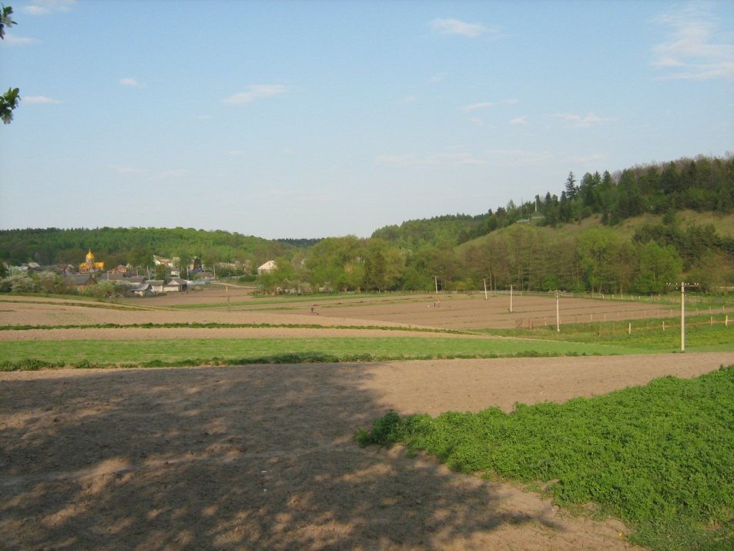
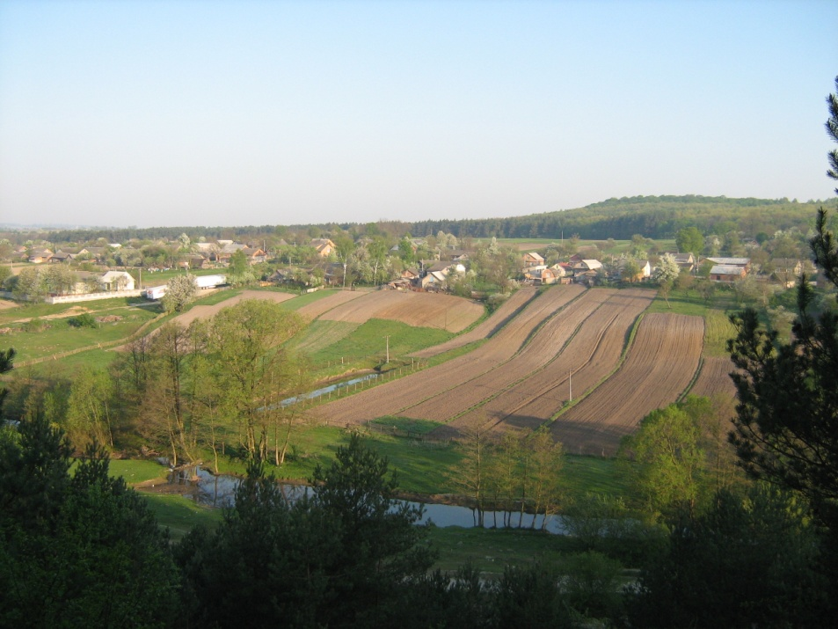
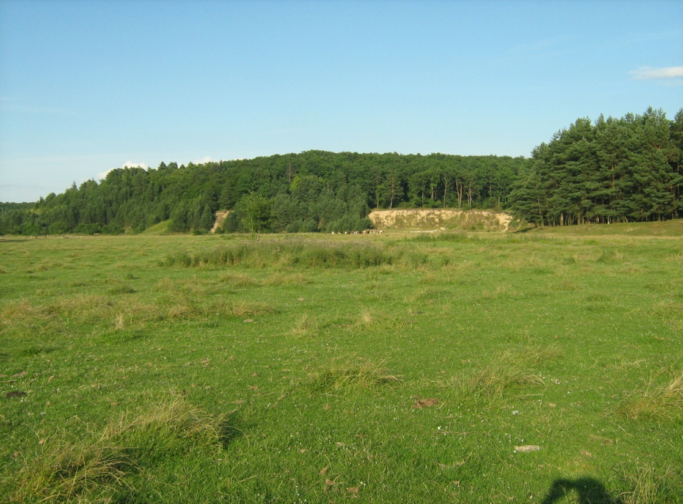
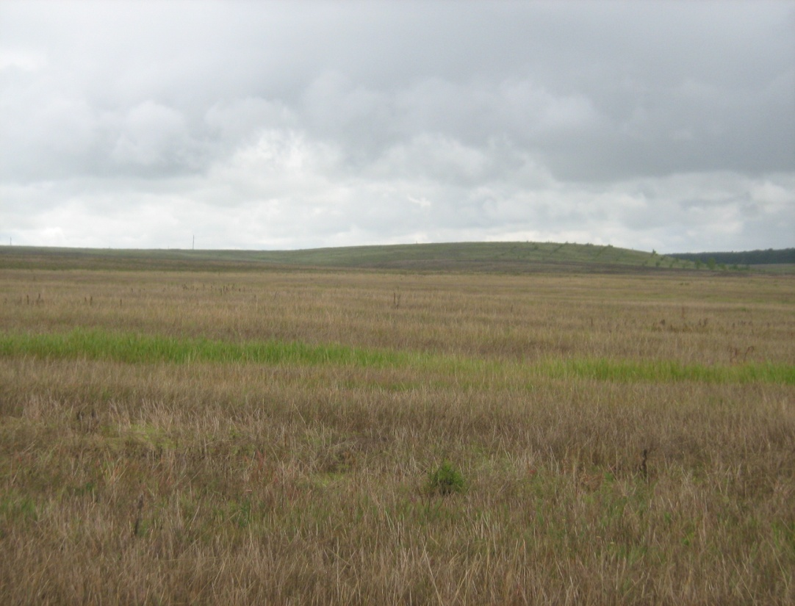
Обласний еколого-краєзнавчий проект “Твій рідний край”
«Аналіз геологічного середовища бокових відгалужень Мильнівських Товтр для оптимізації природокористування»
ЗОШ І-ІІІ ст. с. Мильно Зборівського району

Slide 2
Принципи дослідження геологічної будови і рельєфу Подільських Товтр
В.Тейсейр, 1900 р., пасма | С.Рудницький, 1912 р., пасма | А.Андреєв, В.Гук, 1970 р., ділянки | К. Геренчук, 1979 р., ландшафти | Й. Свинко, 1998 р., блоки | П.Штойко, 2000 р., ландшафти
Медобори Залозецькі | Підкамінські Товтри | Гаї - Розтоцькі – Дубівці | Мильнівський | Підкамінський | Мильнівський
долина потоку Гук | долина потоку Гук | р.Гніздечна | р. Гнізна | р. Серет Лівий | р. Гніздечна
 |  |  |  | Гаї - Розтоцький
 |  |  |  | долина потоку Гук
 |  |  |  | Дітковецко – Збаразькі
 |  |  |  | р. Гнізна
Зіставлення схем геоморфологічної і ландшафтної регіоналізації Подільськтх Товтр за різними дослідниками (фрагмент таблиці).

Slide 3
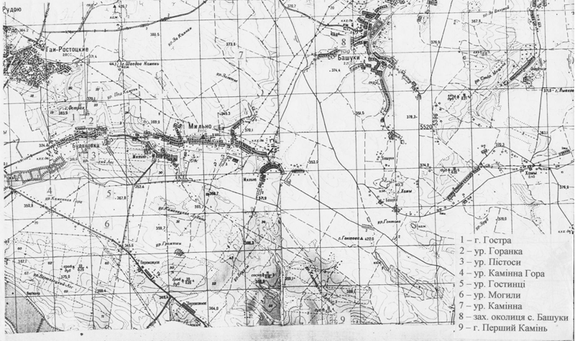
Геологічні особливості в будові західних і східних бічних відгалужень Головного пасма Товтр – на прикладі окремих місцевих горбів, гряд, пагорбів («могилок»)
Мильнівські Товтри – територія проведення дослідницької роботи учасниками експедиційного загону

Slide 4
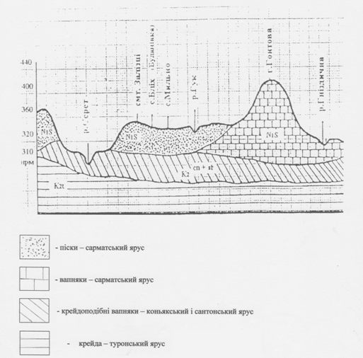
Геологічний профіль по лінії: р. Серет – р. Гніздна

Slide 5
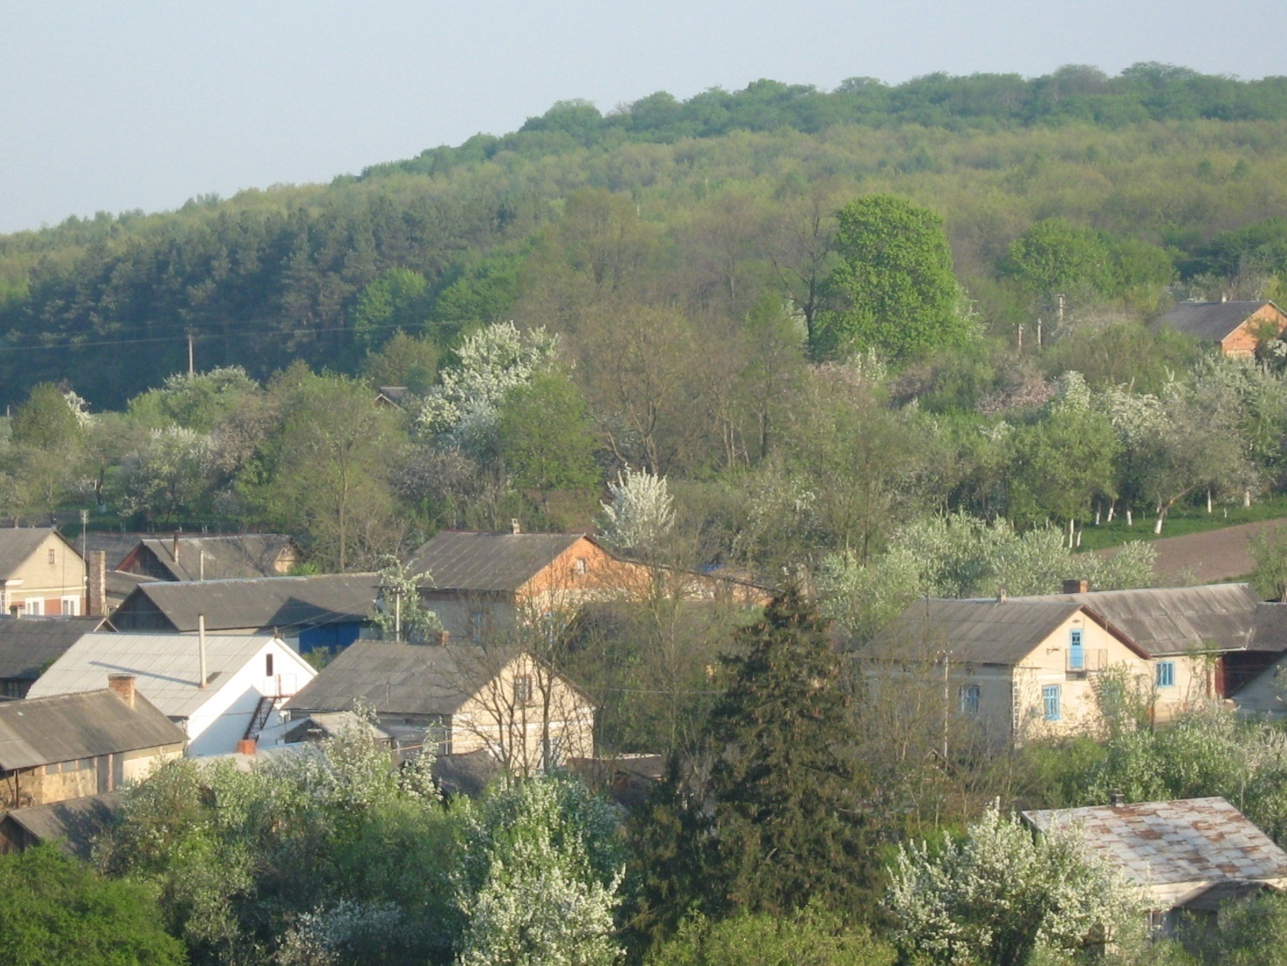
г. Гостра – типова бічна товтра
атолоподібної форми

Slide 6
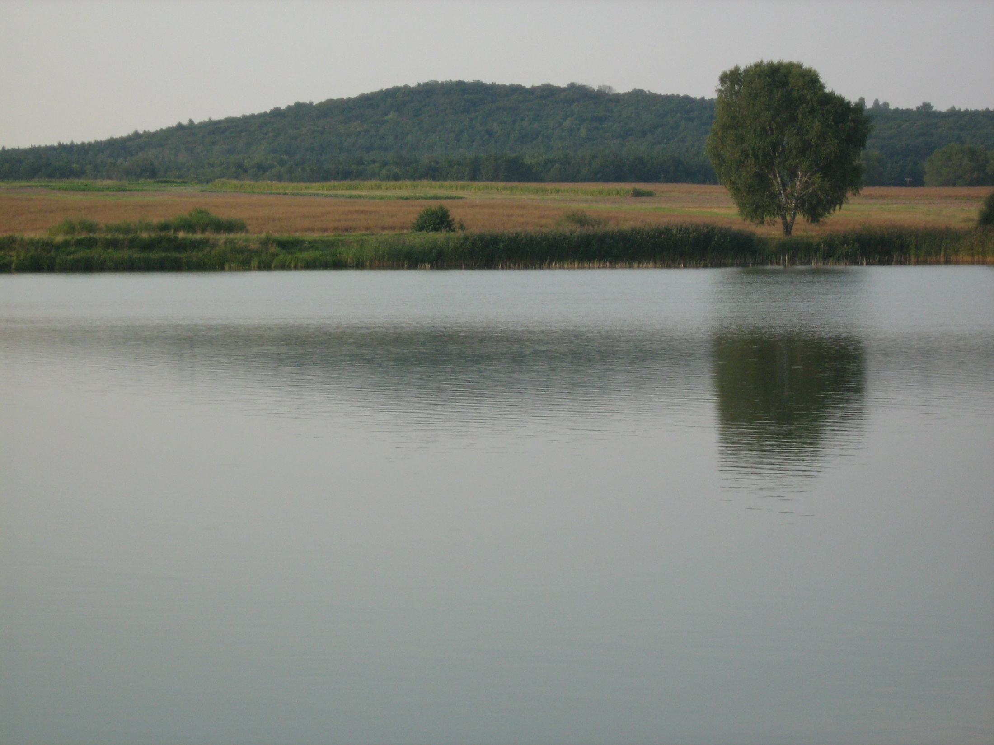

Slide 7
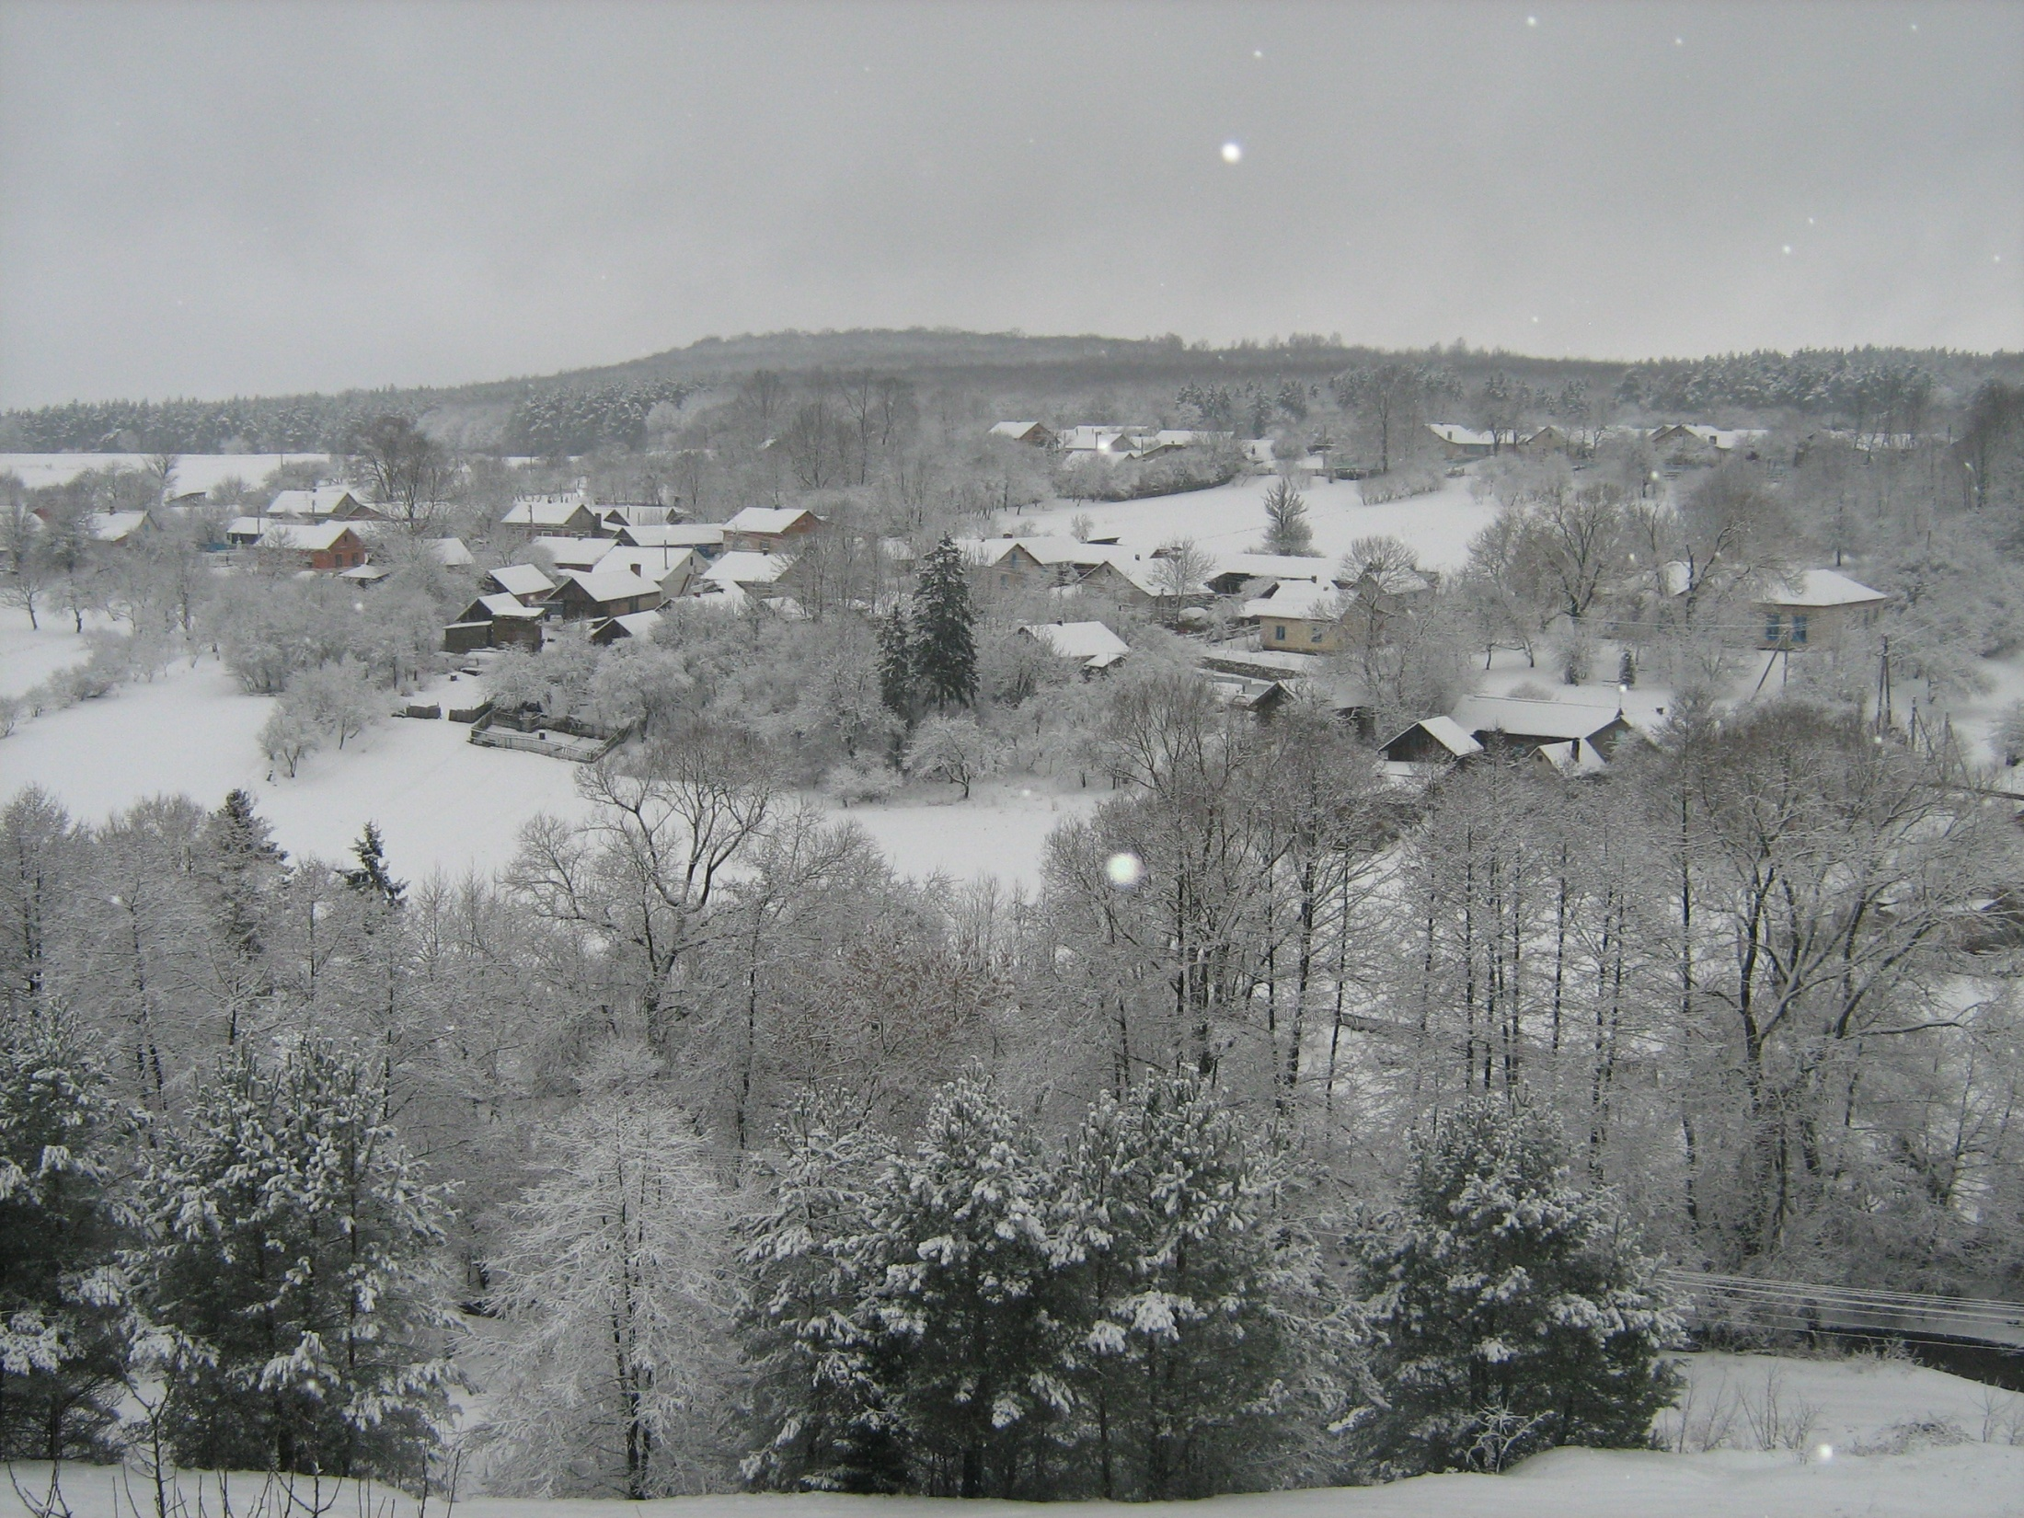

Slide 8
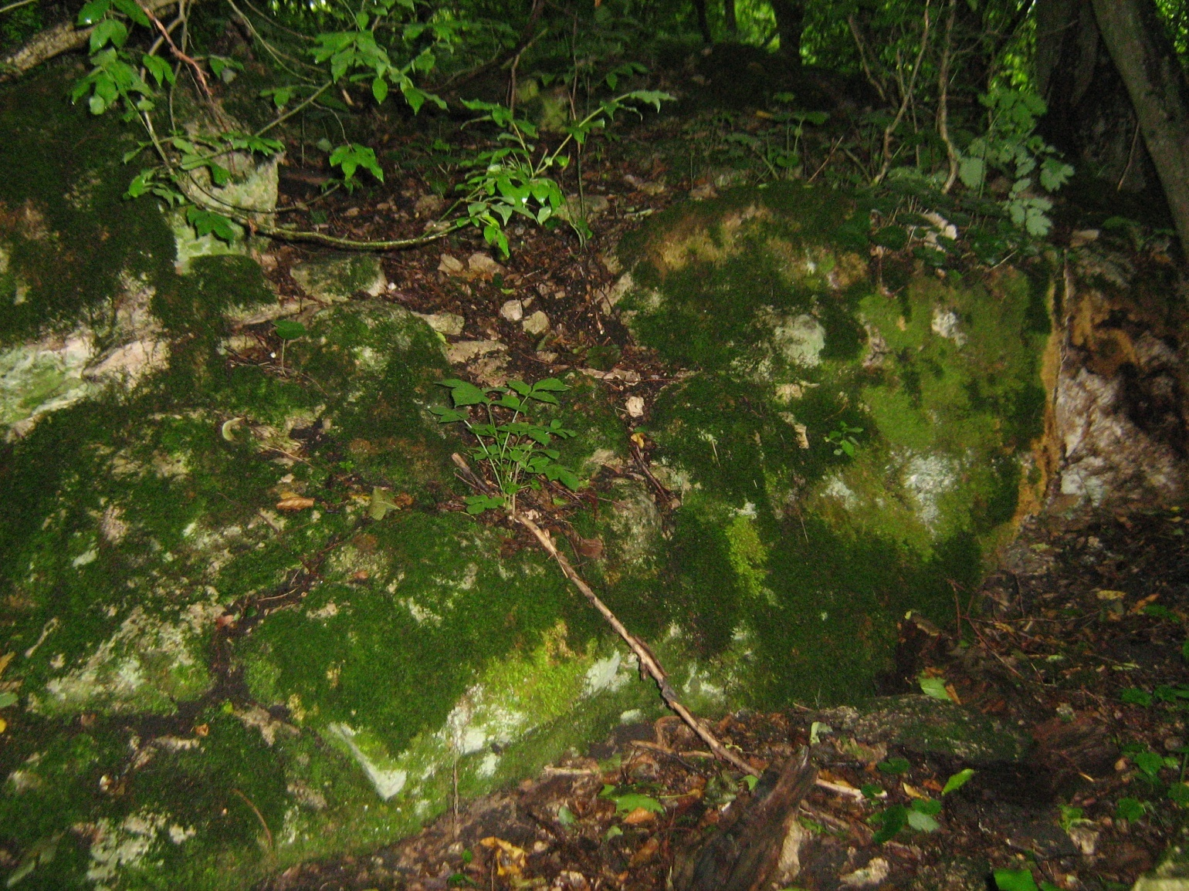
Виходи щільних рифтових вапняків на горі Гостра

Slide 9
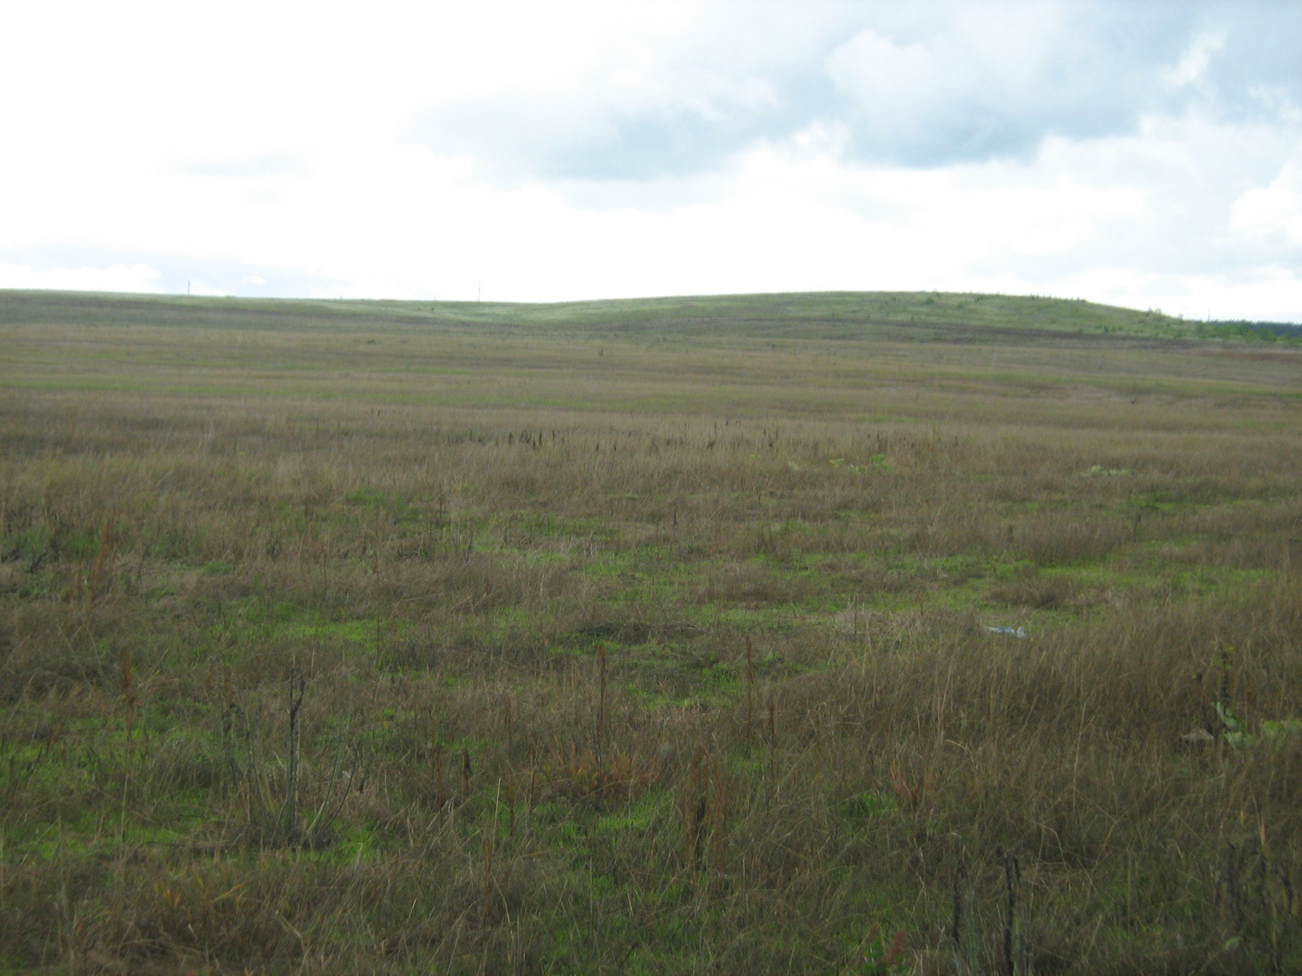
Рифовий масив із сформованим грунтовим покривом
(ур. Могили)

Slide 10
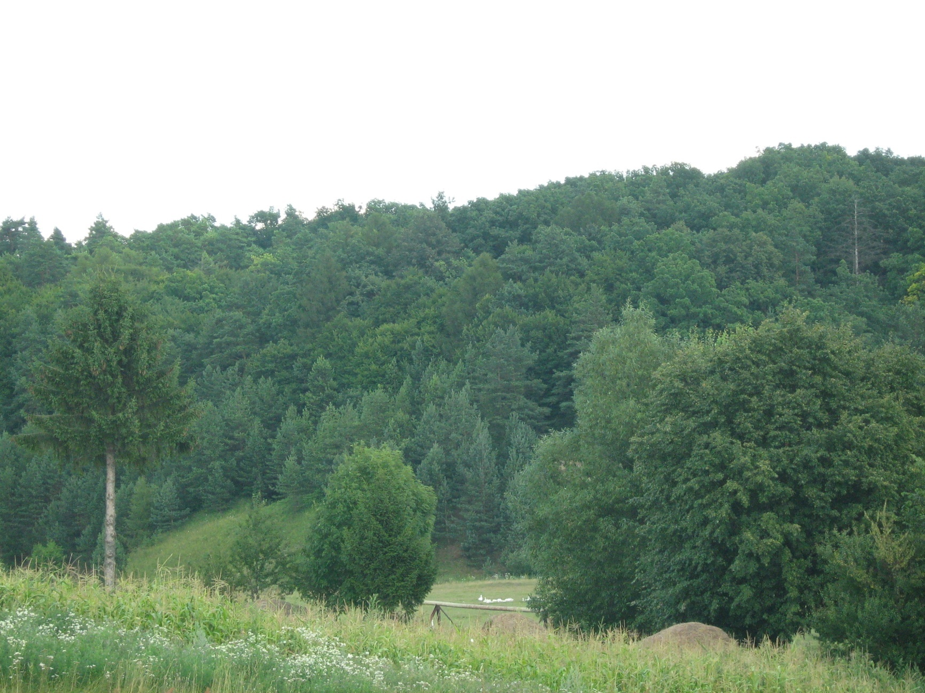
Невисока органогенна споруда в південній околиці с.
Бліх (ур. Пістоси)

Slide 11
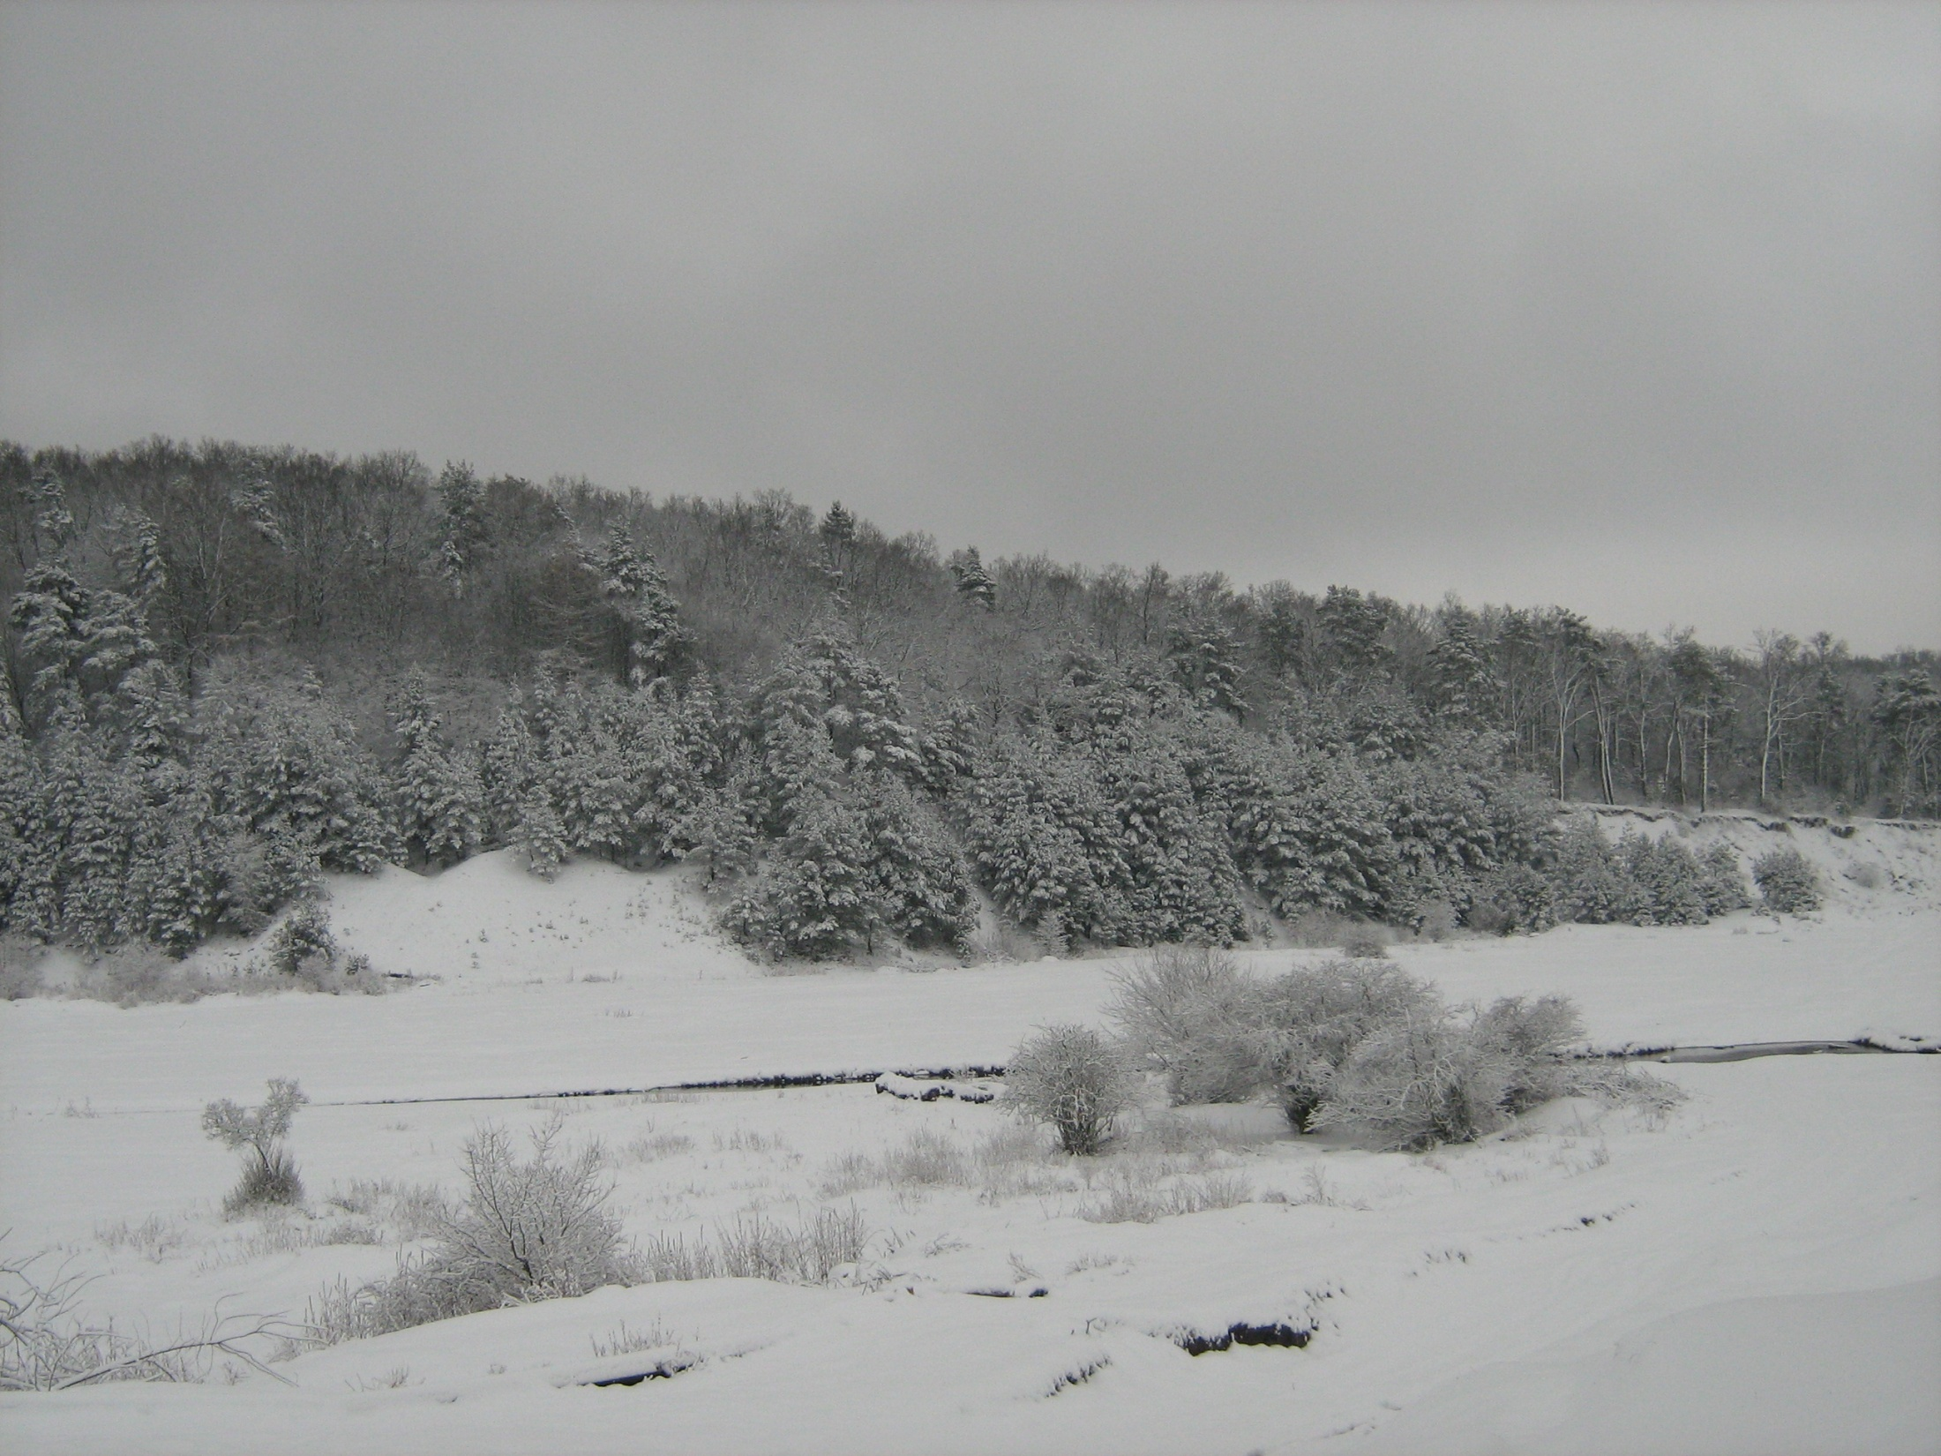

Slide 12
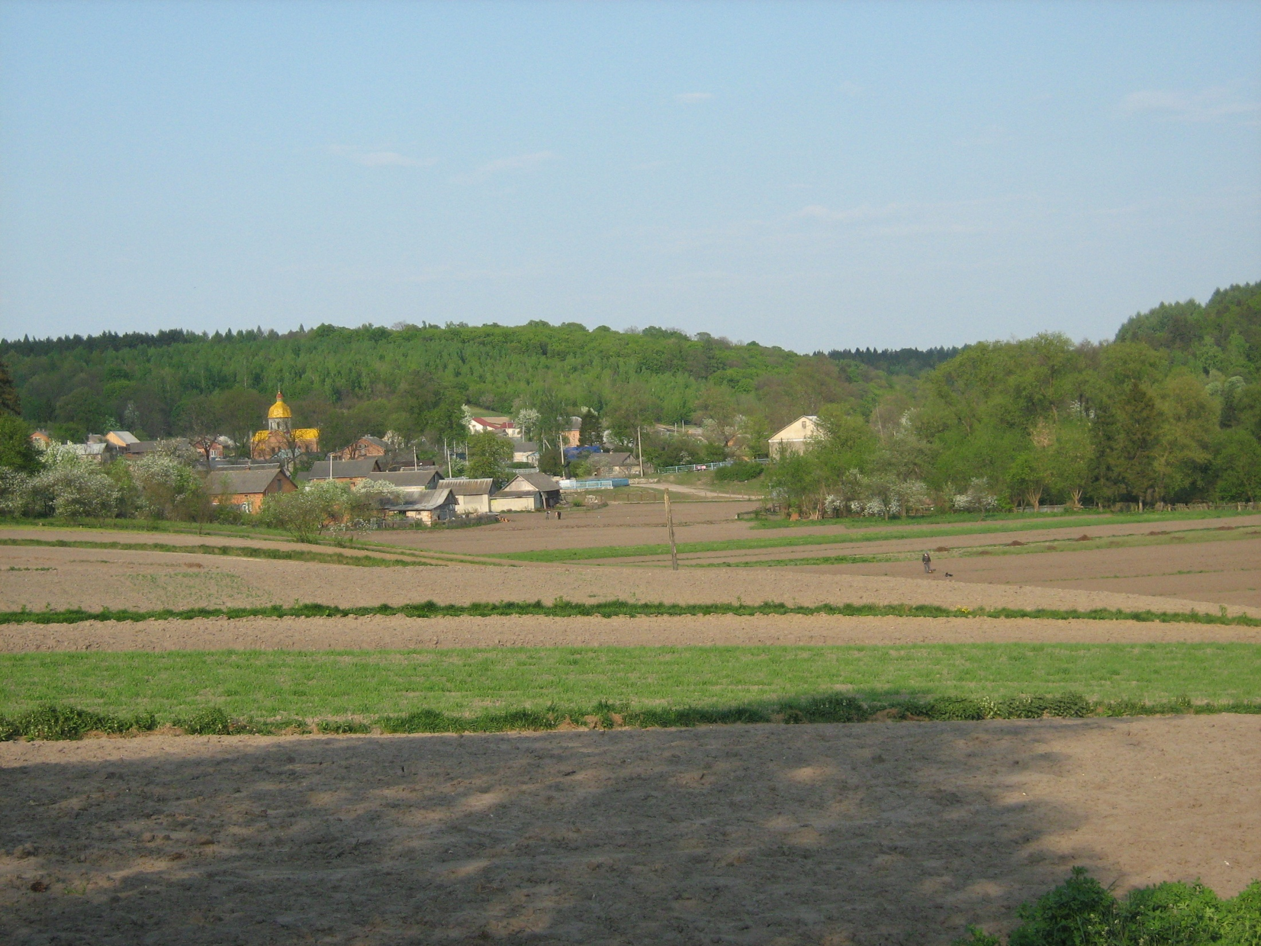

Slide 13
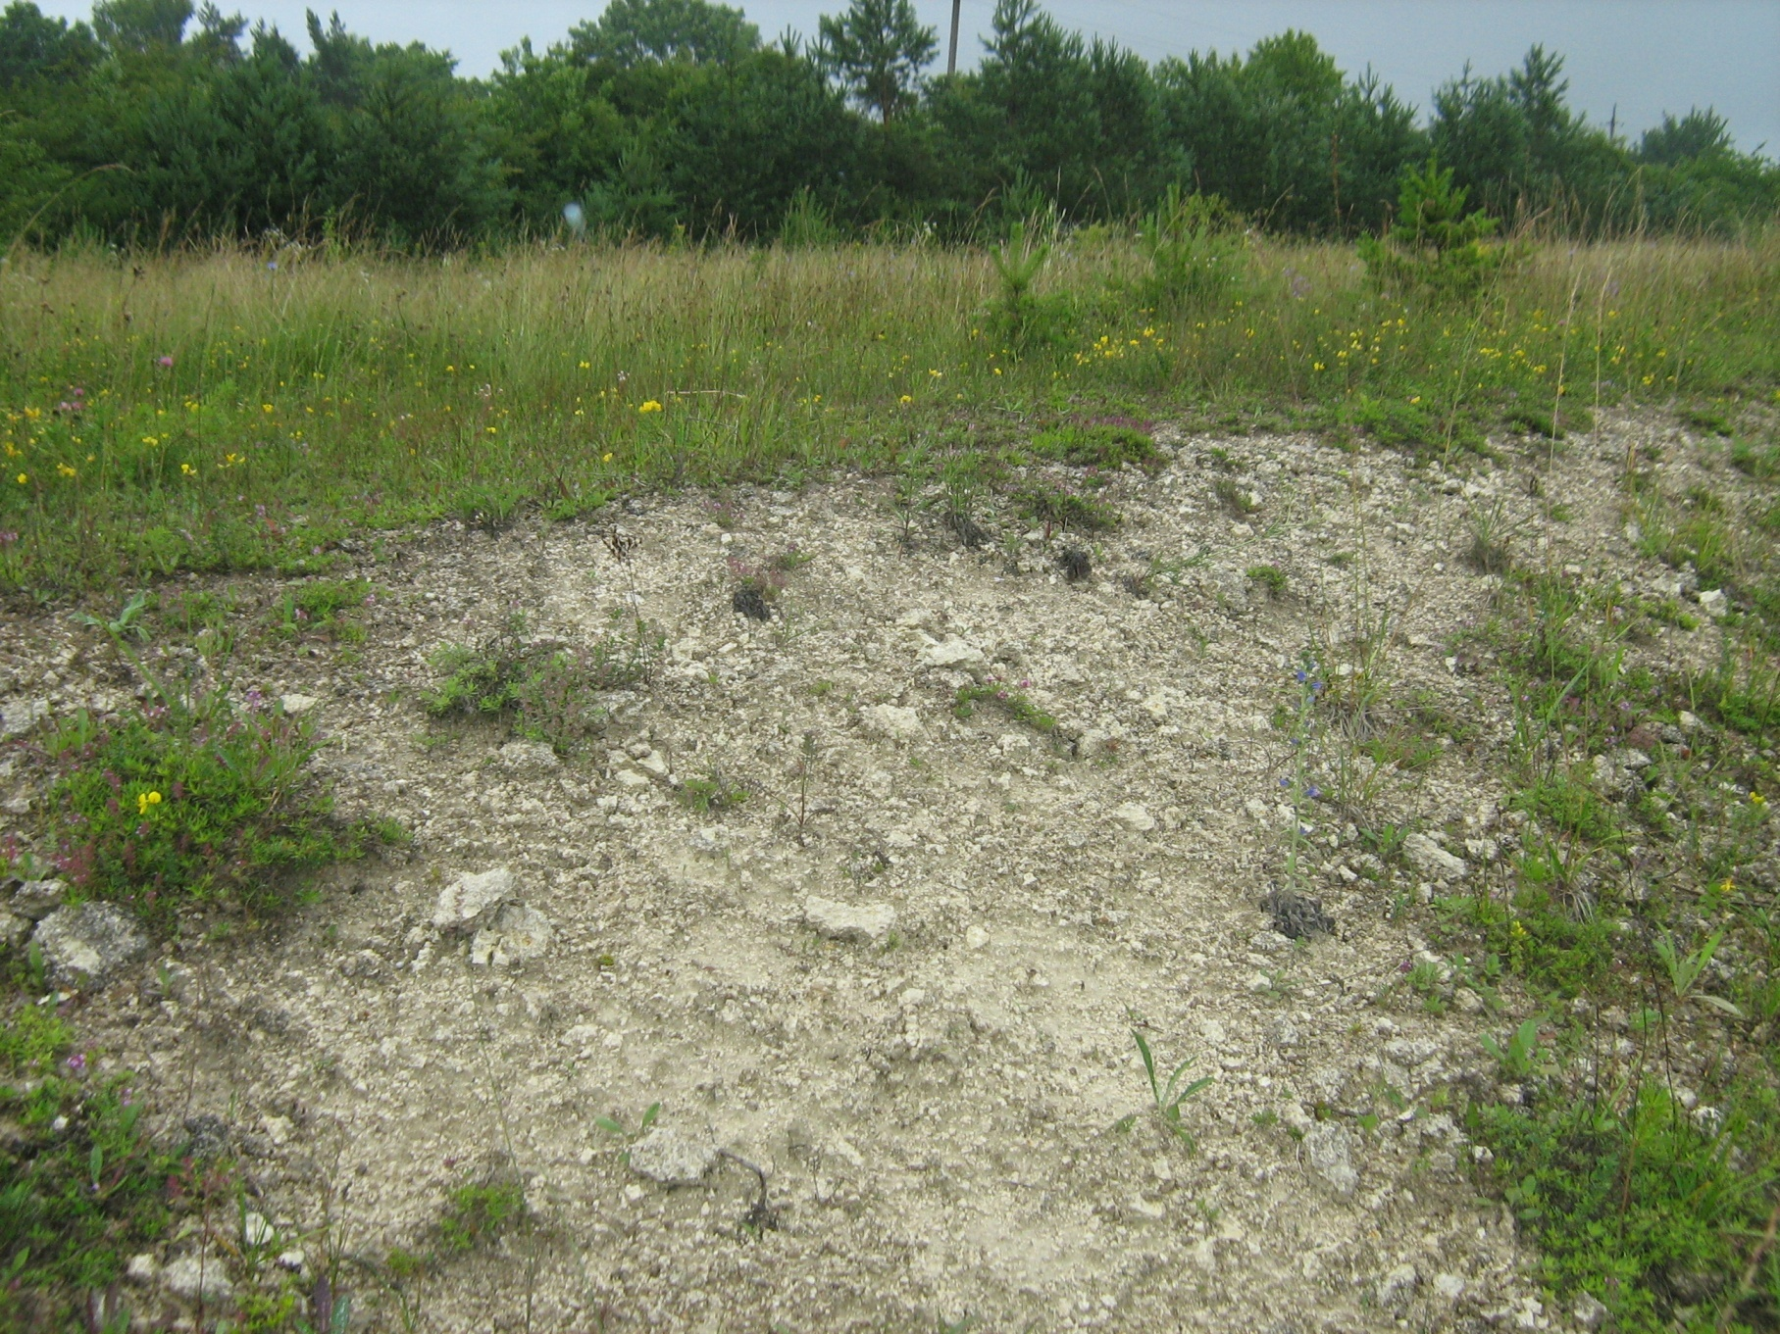
Дерново-карбонатні грунти в урочищі Гостинці, материнською породою для яких є сарматські вапняки.

Slide 14
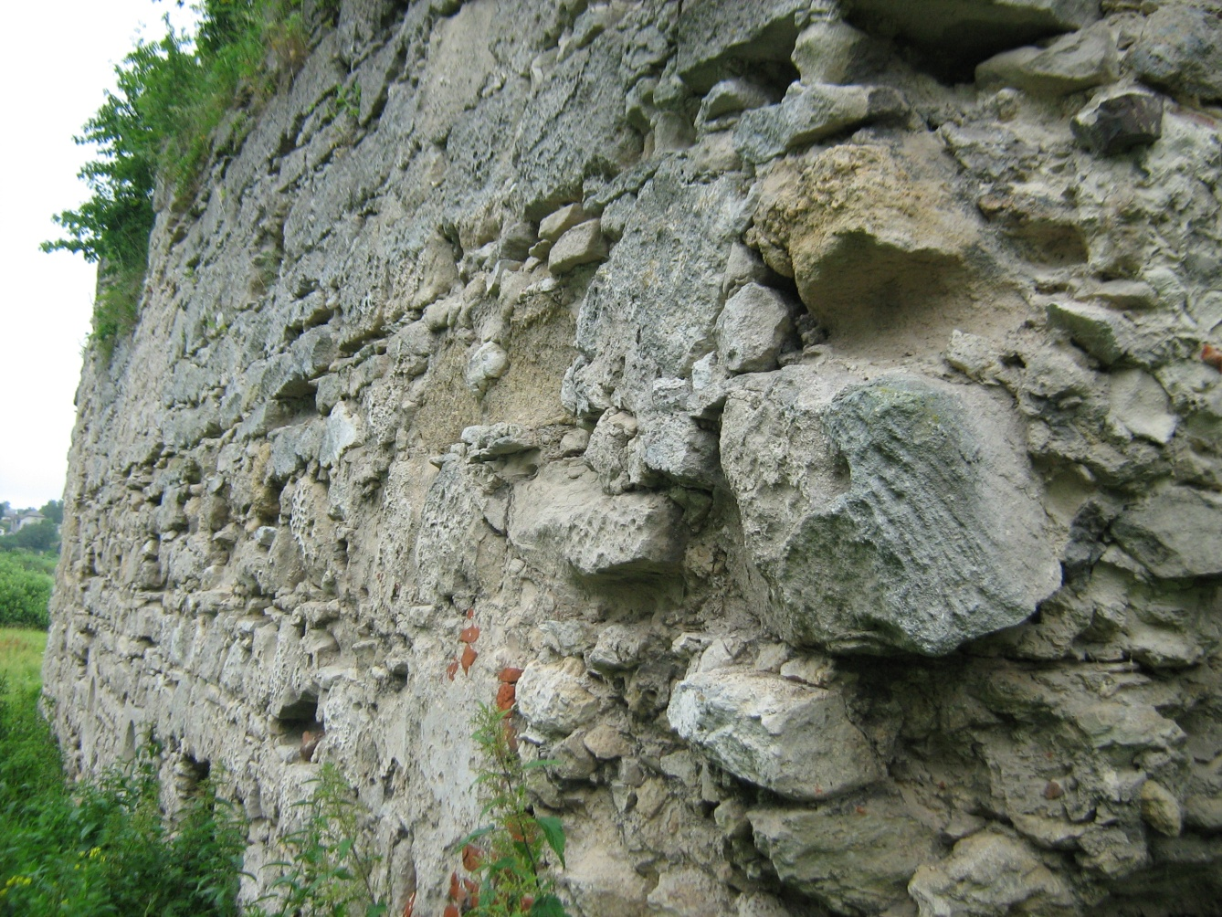
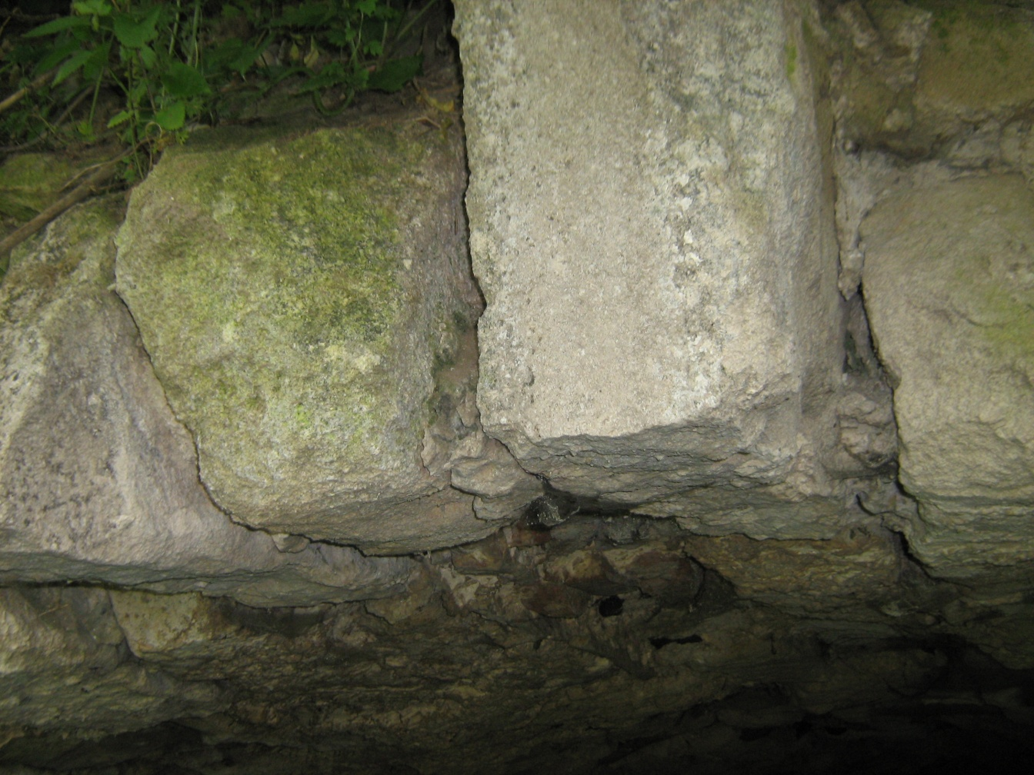
Фортифікаційні споруди Залозецького замку (16 ст.) побудовані із вапняків місцевих родовищ

Slide 15
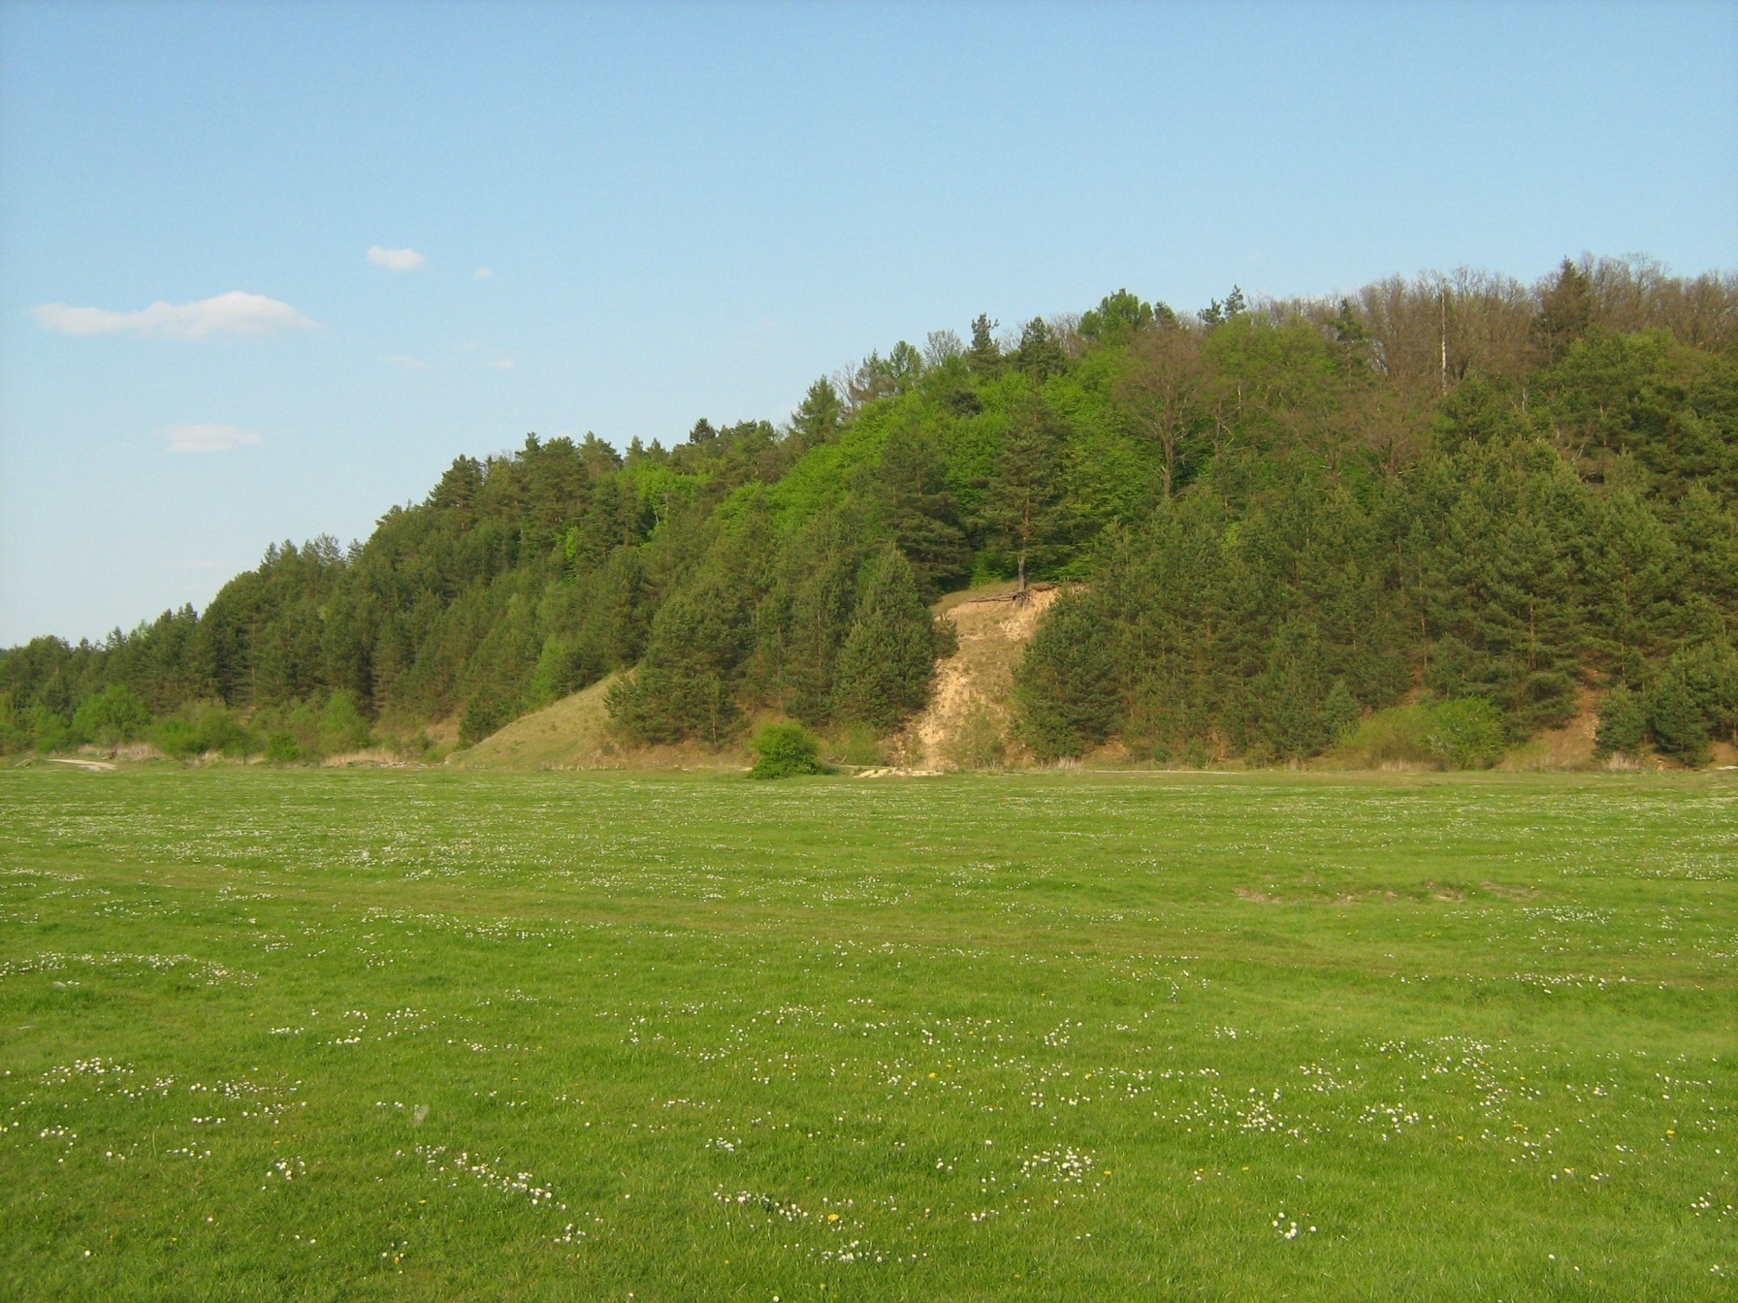
Модифікація рифових побудов верхнього міоцену піщаними еоловими відкладами в ур. Пістоси

Slide 16
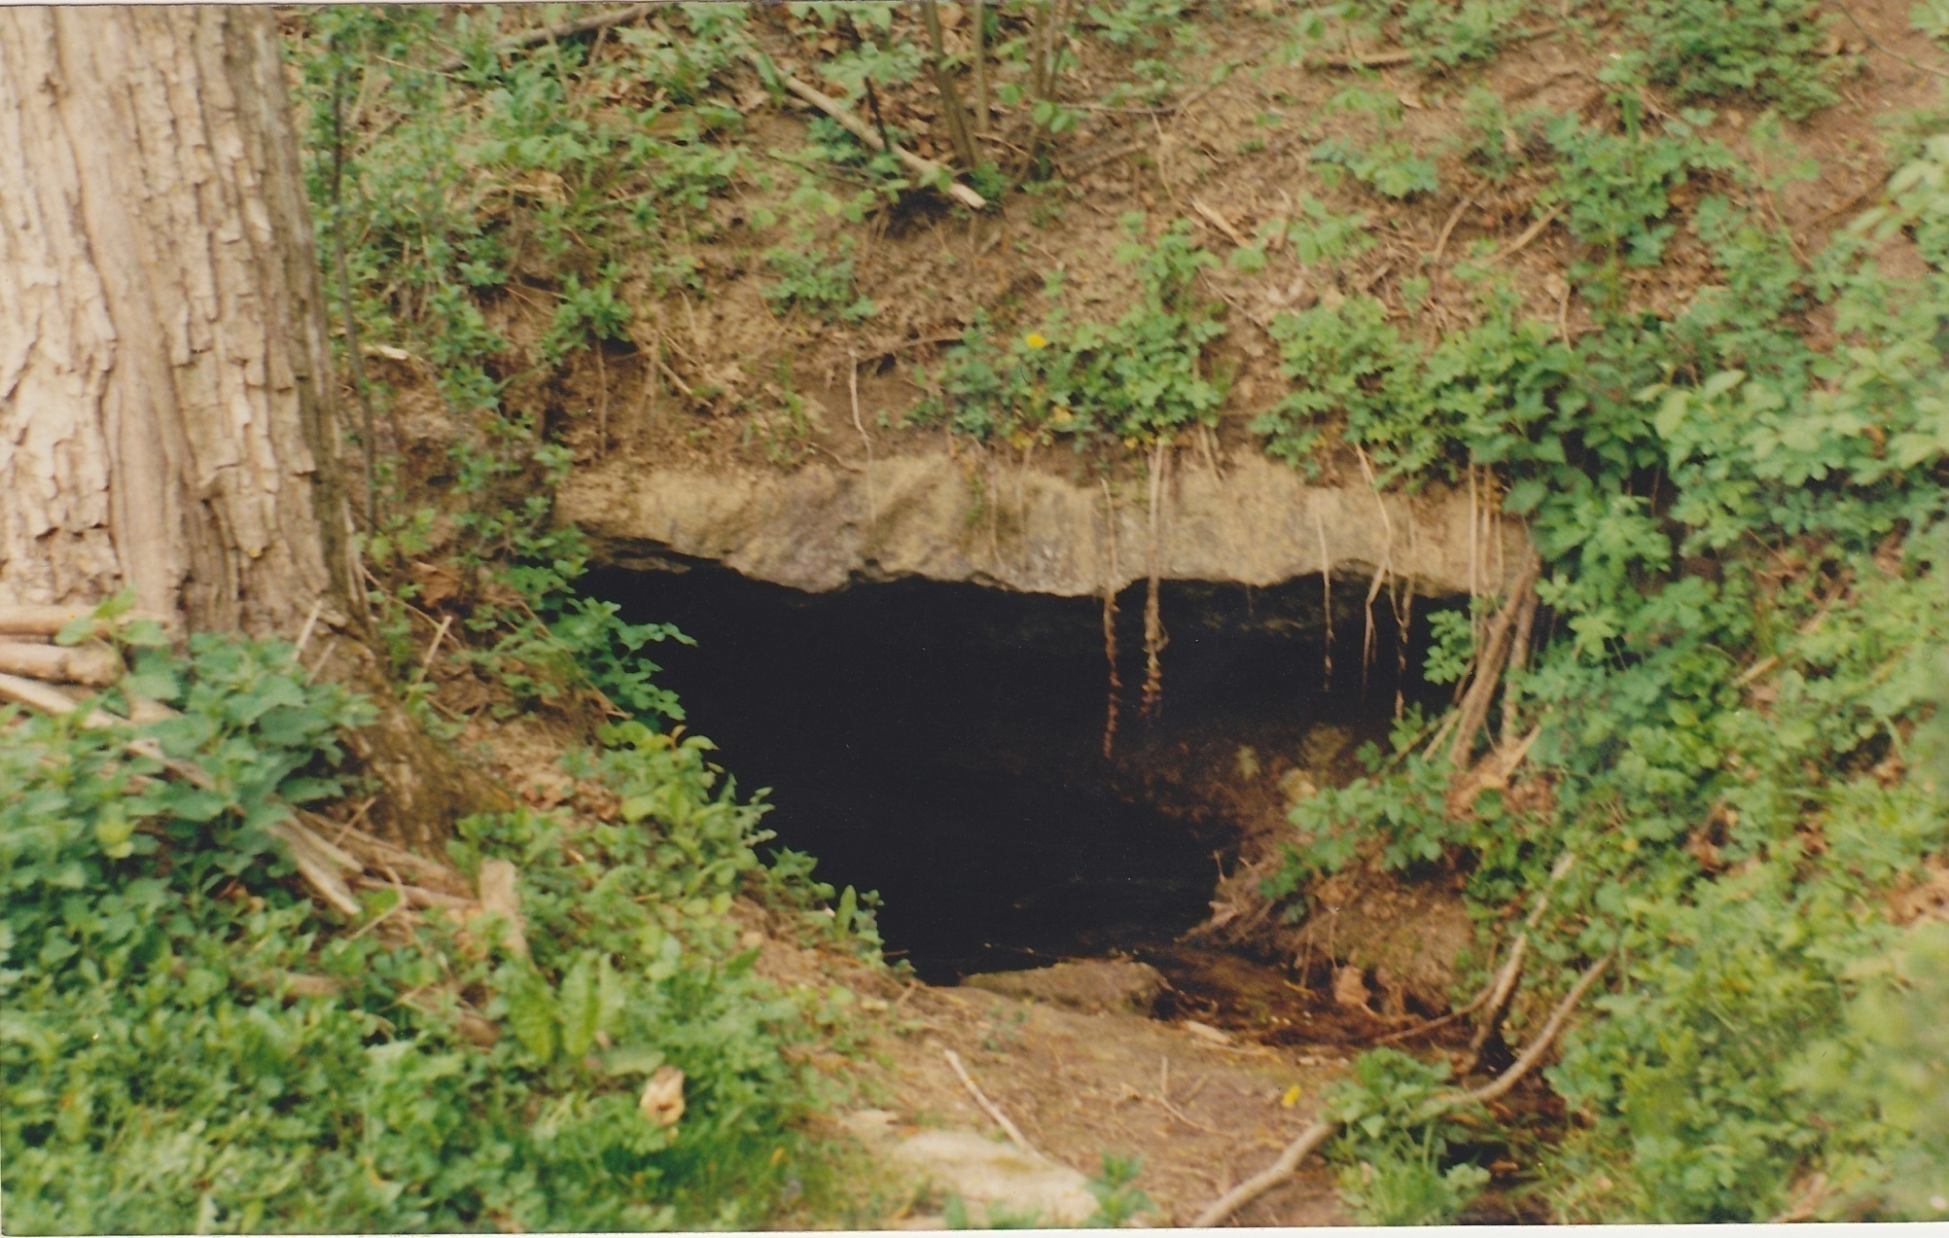
Цікавий гідрологічний об’єкт – джерело «Цикля» в
ур. Могилки (с. Мильно)

Slide 17
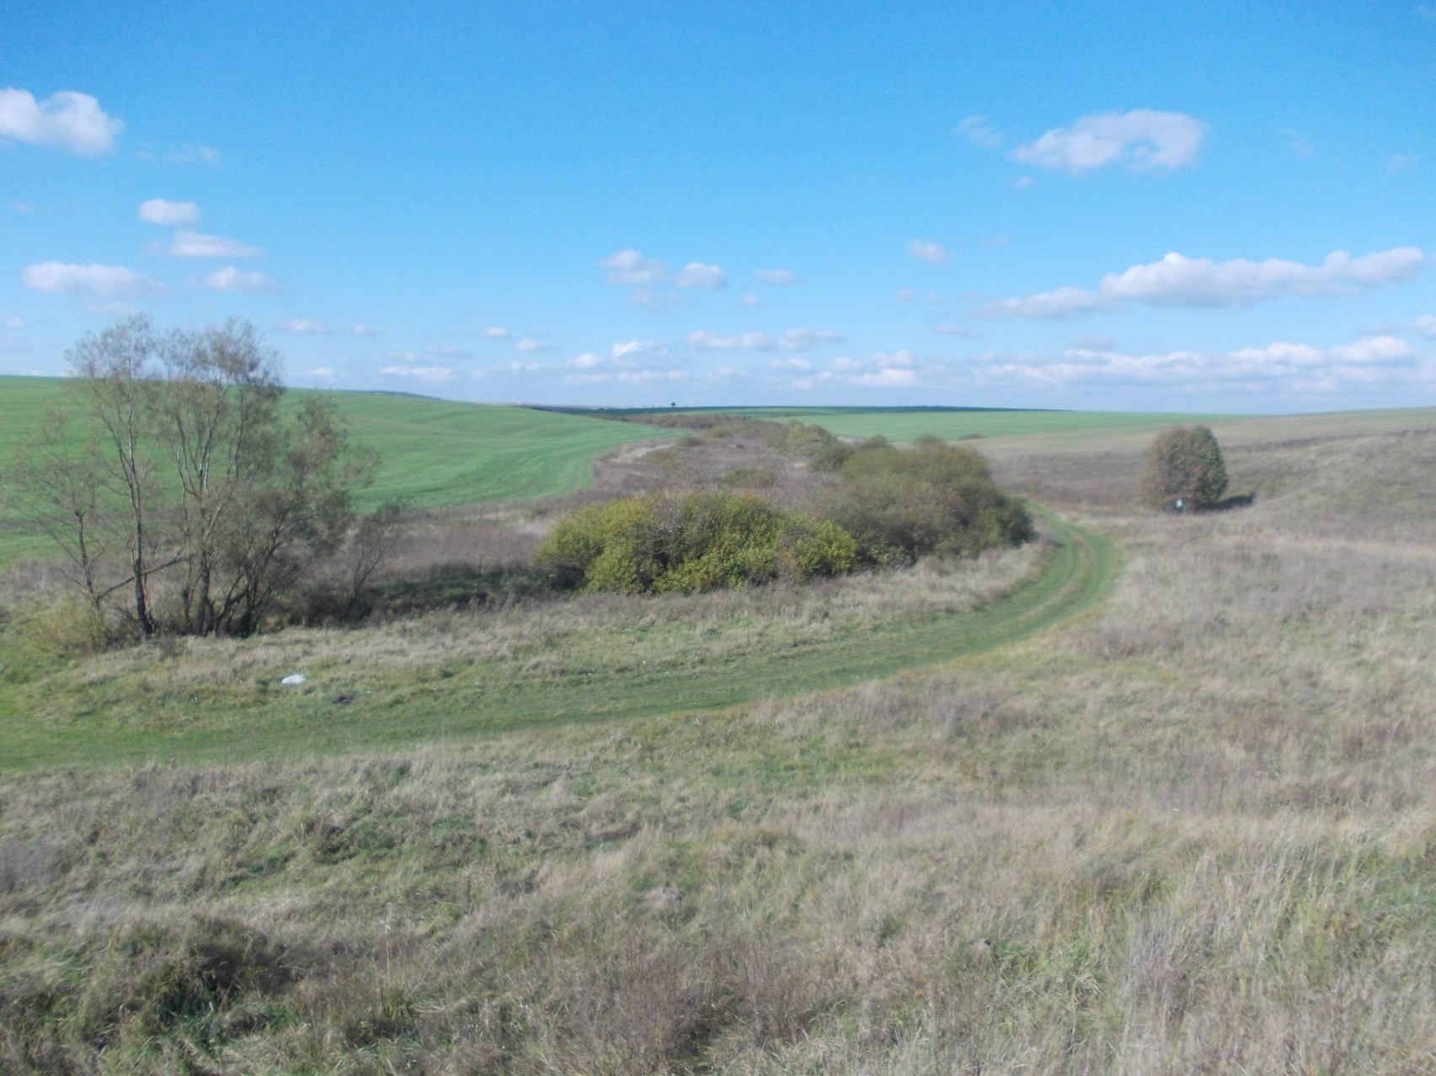
Міжтовтрова долина в північній околиці с. Мильно
(ур. Гук)

Slide 18
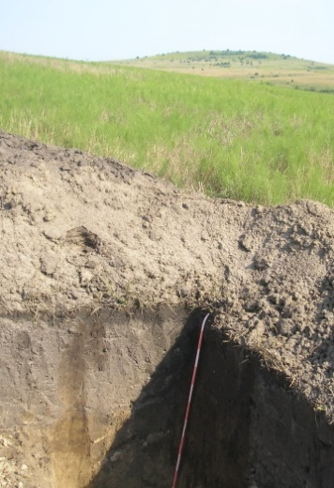
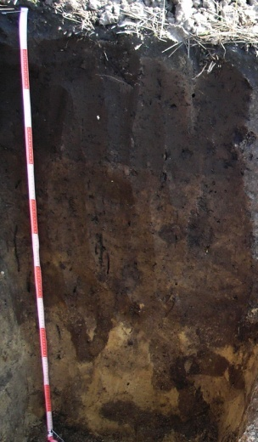
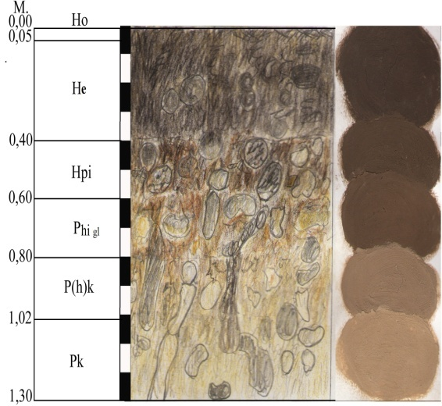
А
Б
В
Фоновий розріз сучасного ґрунту з глибоким лесовим
покривом і чорноземами (ур. Під Шапочиною)
А – загальний вигляд розрізу;
Б – профіль ґрунту в розчистці;
В – кольорова польова зарисовка з примазками природнього матеріалу.

Slide 19
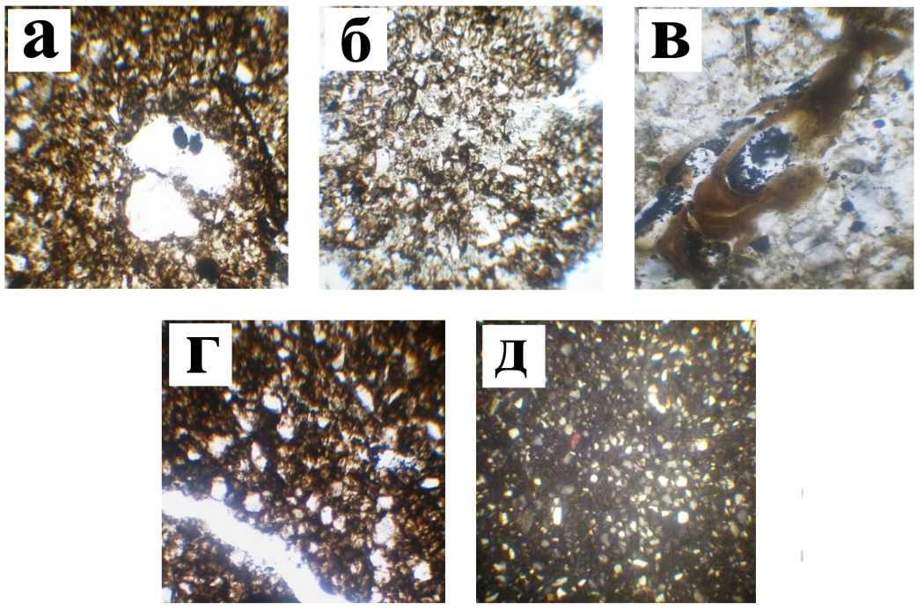
Мікробудова сучасного фонового грунту

Slide 20
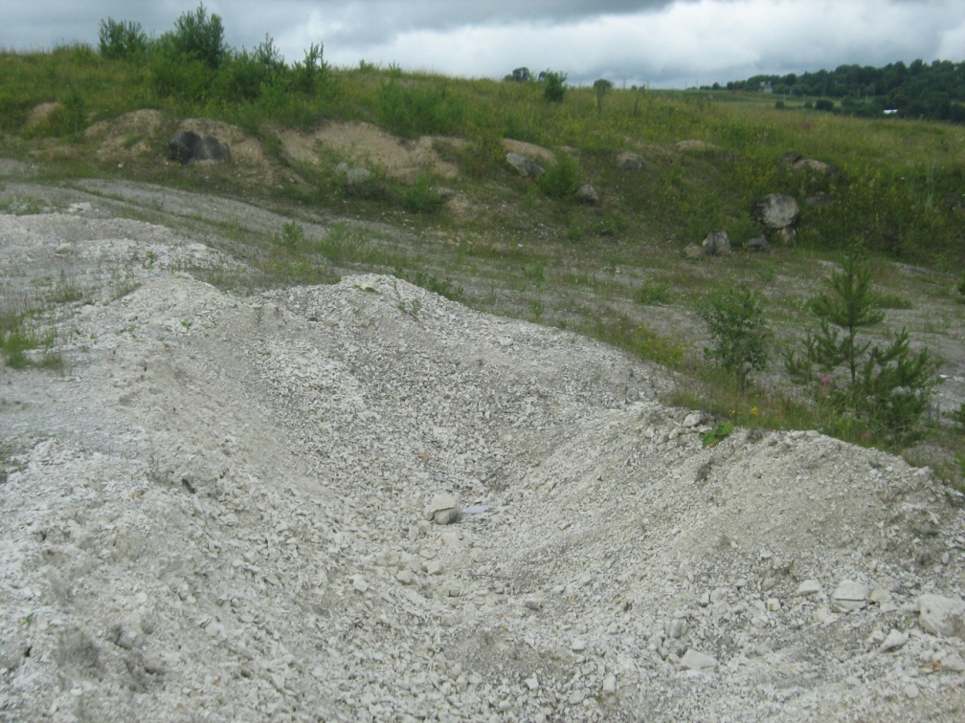
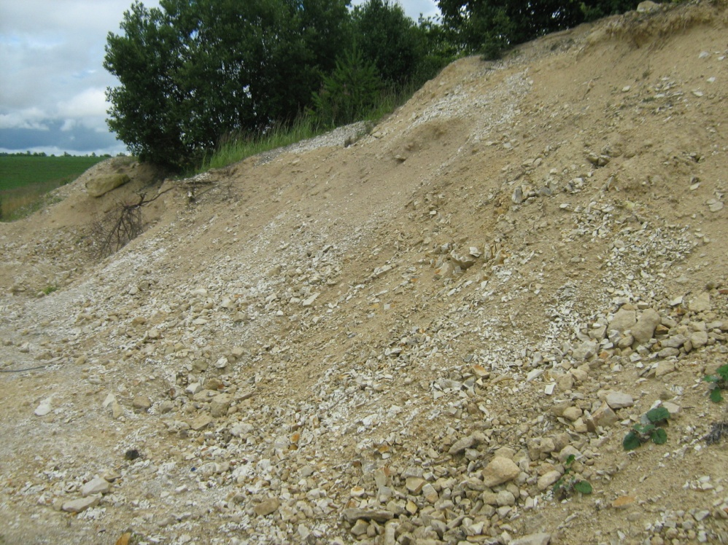
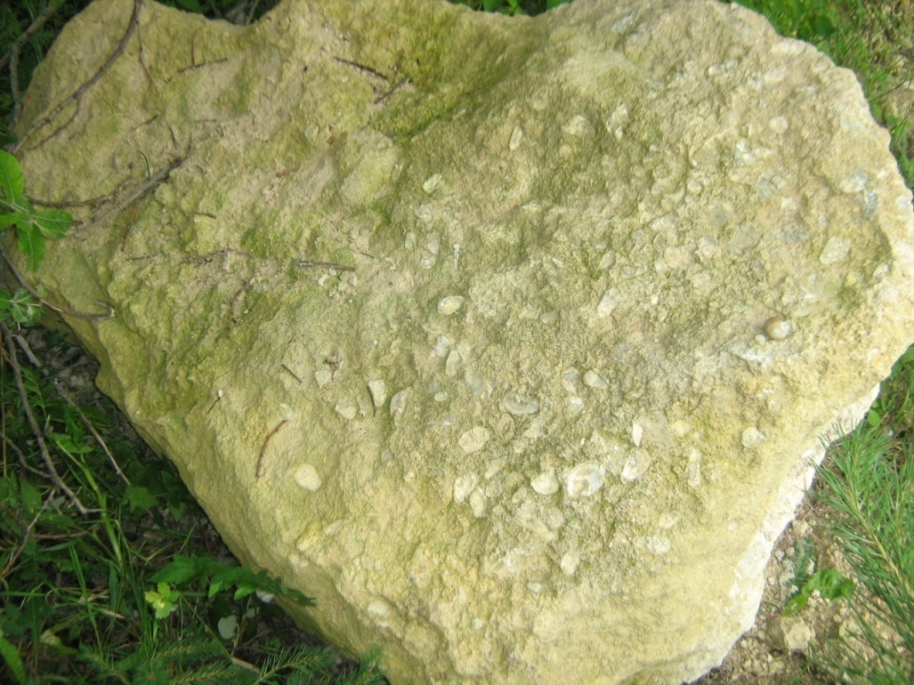
Неогенові вапняки залягають на розмитій
поверхні крейди (с. Ренів, лівий берег р. Серет)

Slide 21
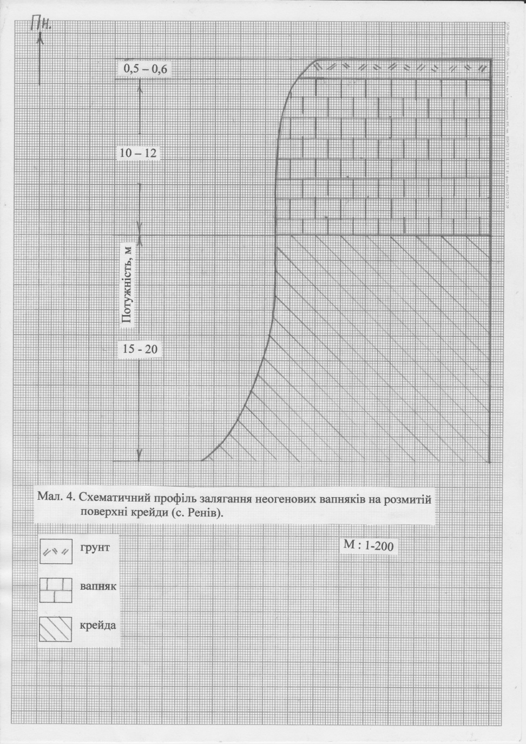
Схематичний профіль залягання неогенових вапняків
на поверхні крейдових порід (с. Ренів)

Slide 22
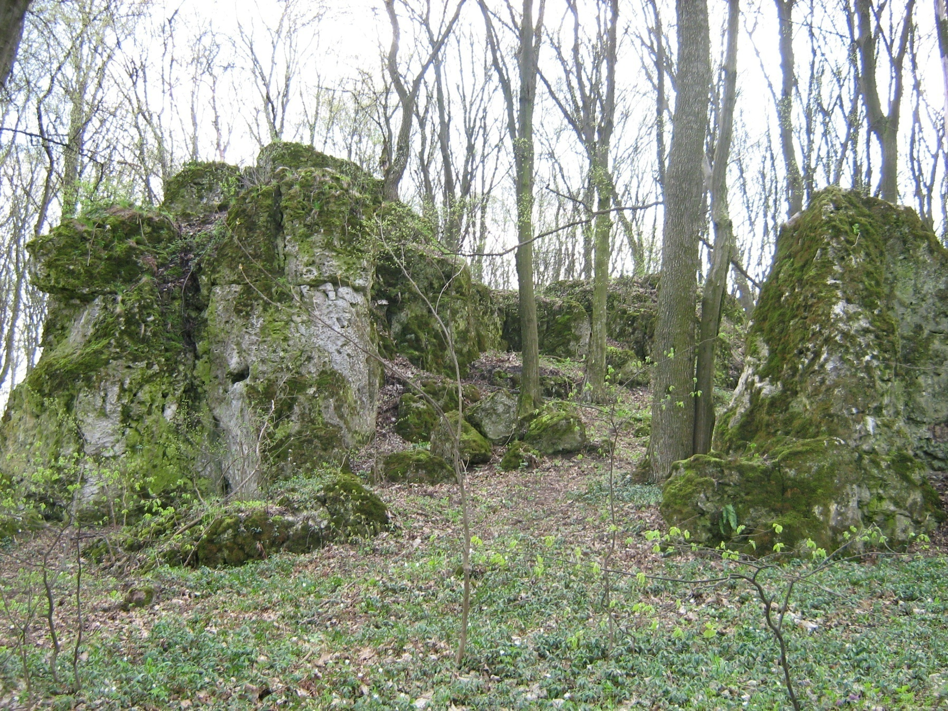
Сарматські скелі на Головному рифовому пасмі
(г. Перший Камінь біля с. Дітківці)

Slide 23
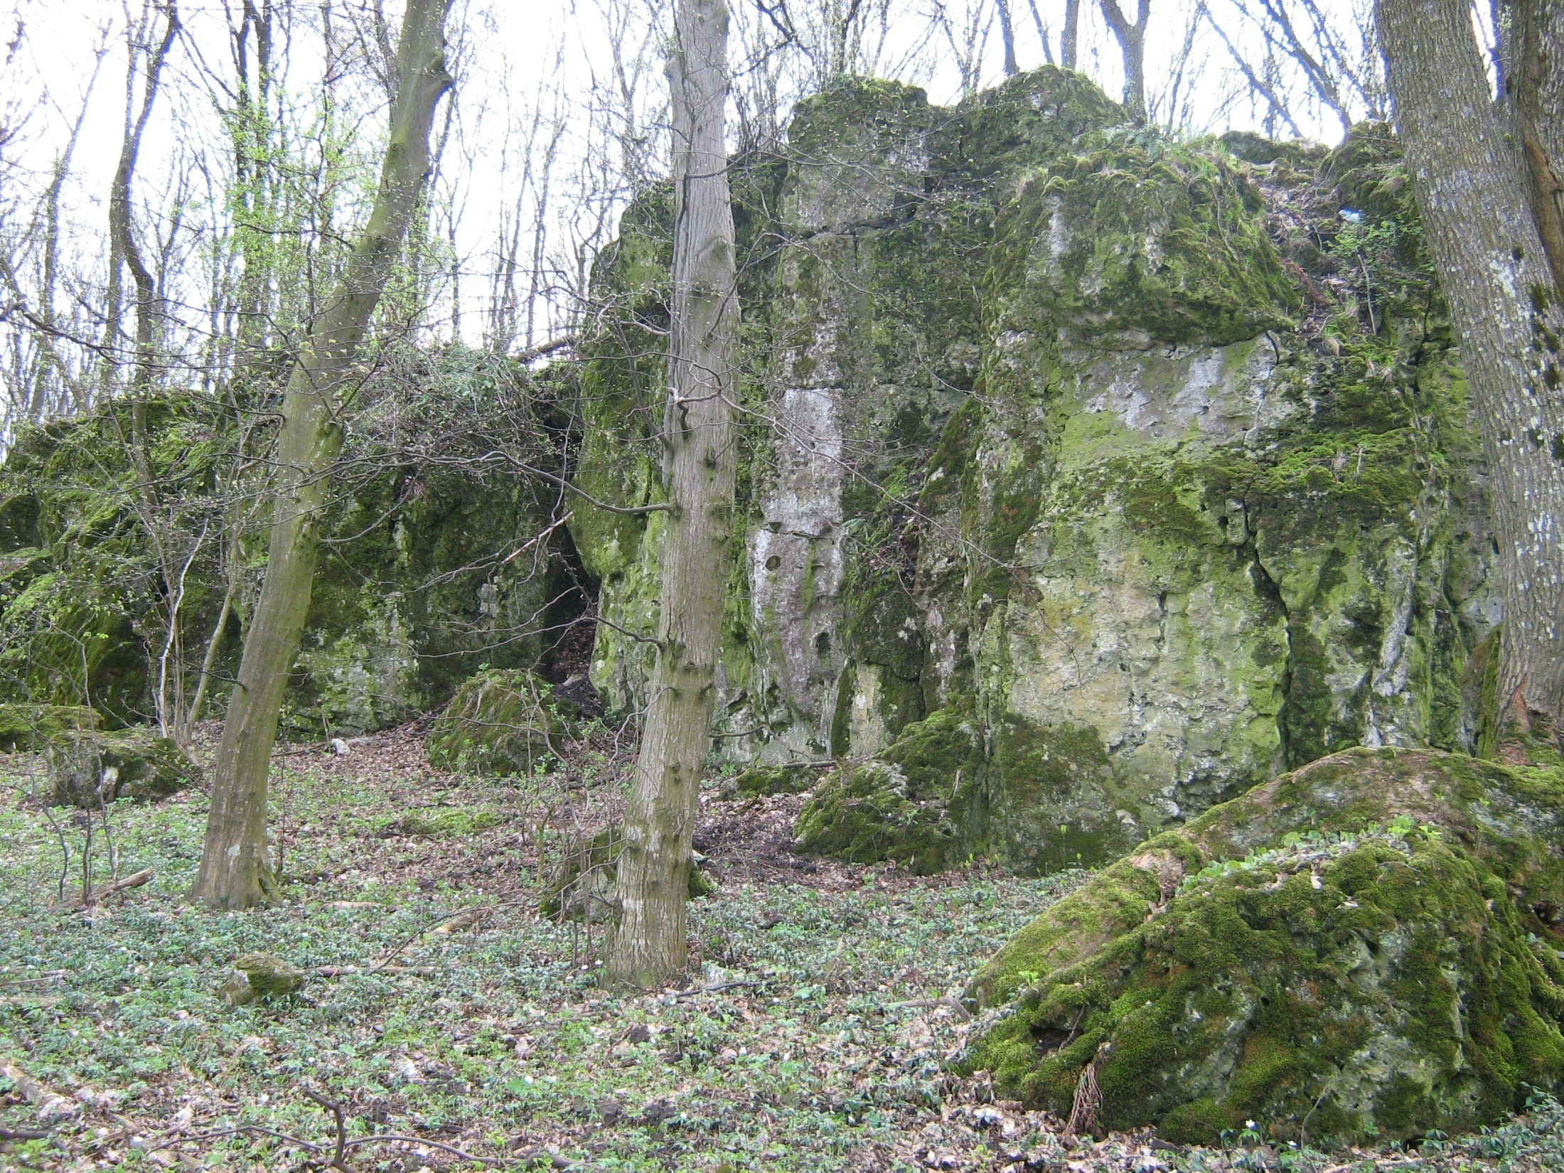

Slide 24
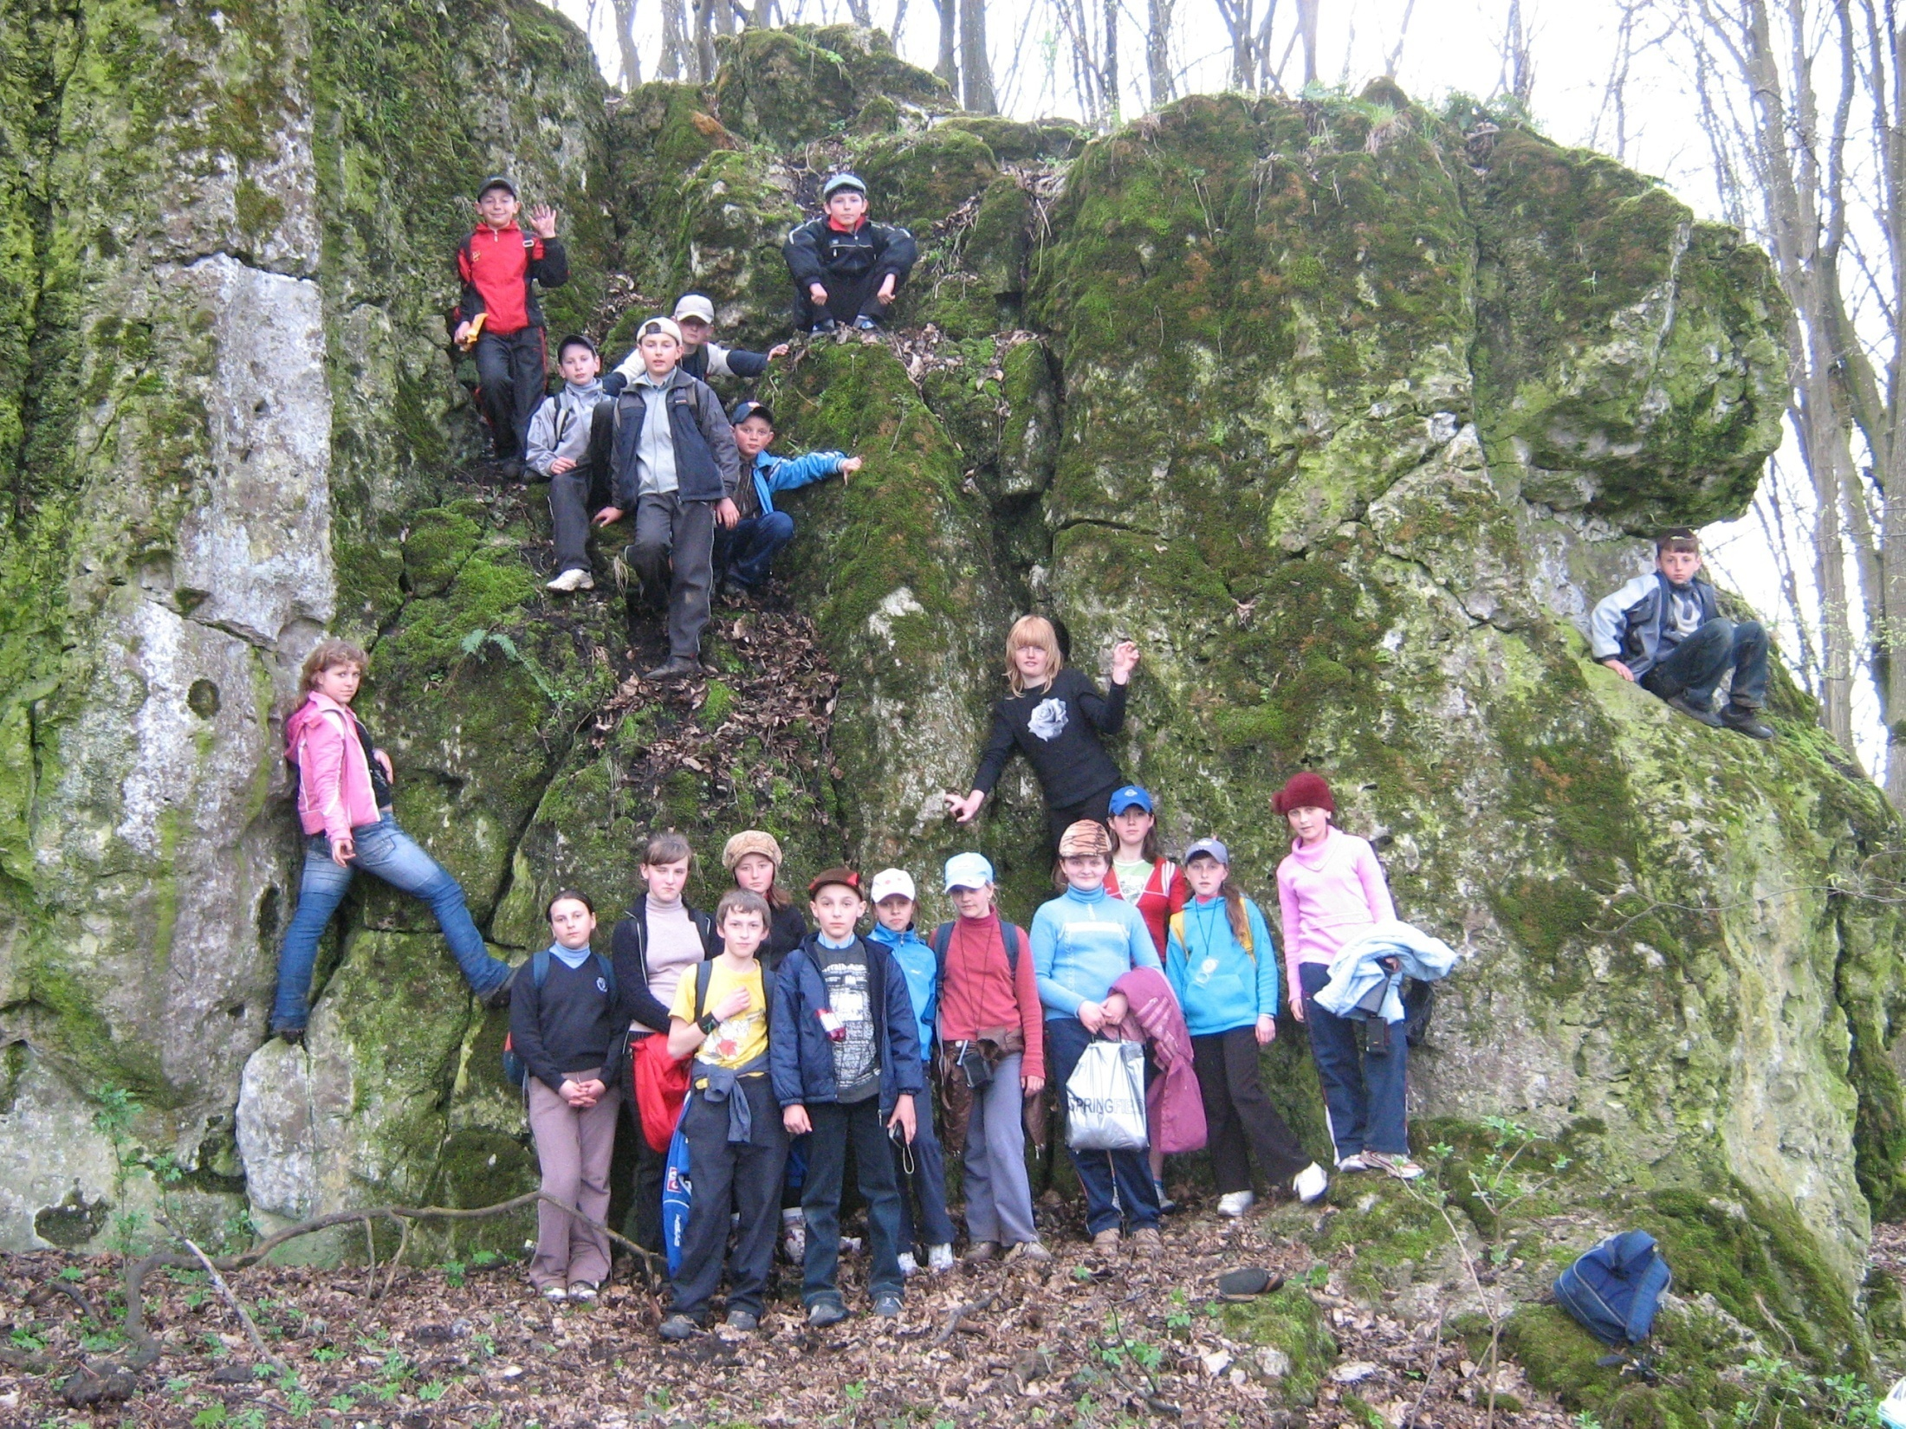

Slide 25
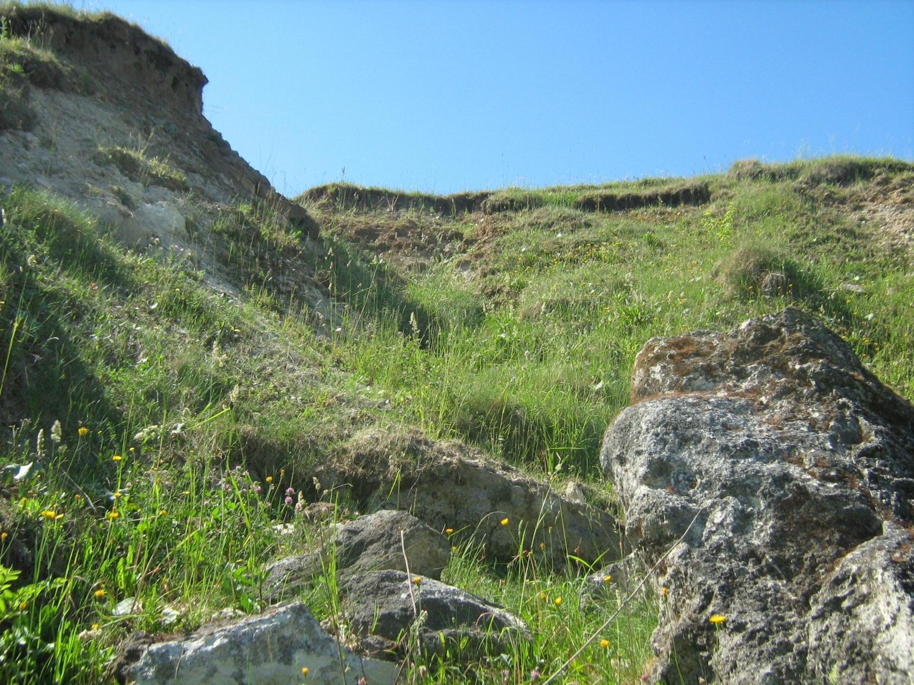
Обвалені останці берегового рифу в околиці
с. Башуки

Slide 26
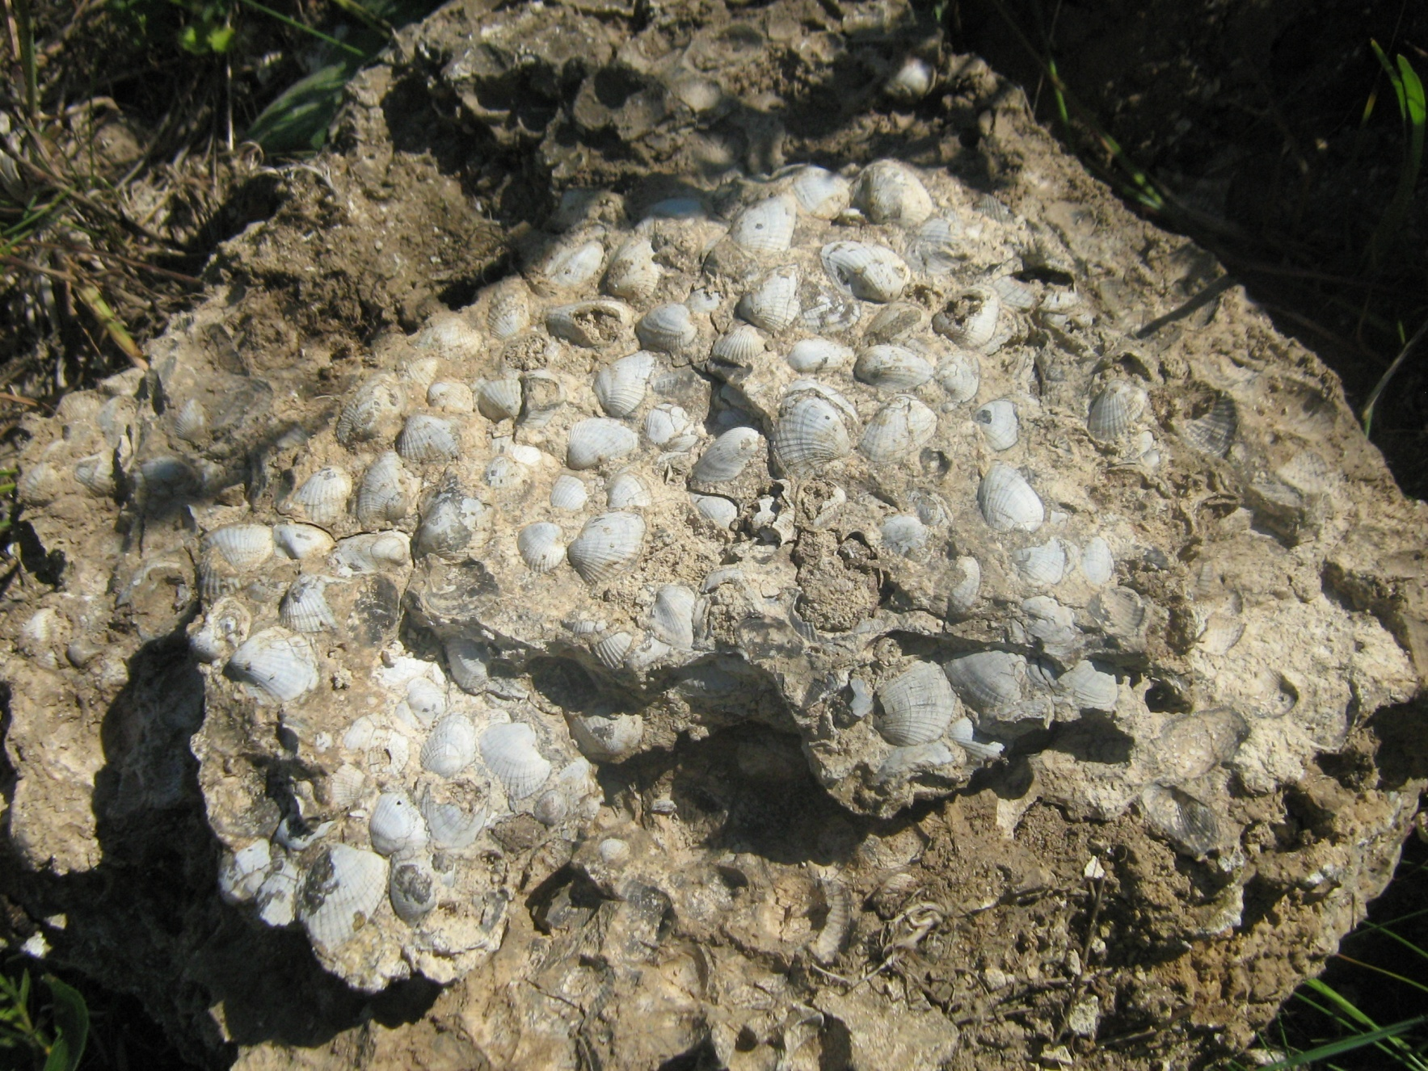
Рифовий вапняк із рештками молюсків та морських
червів

Slide 27
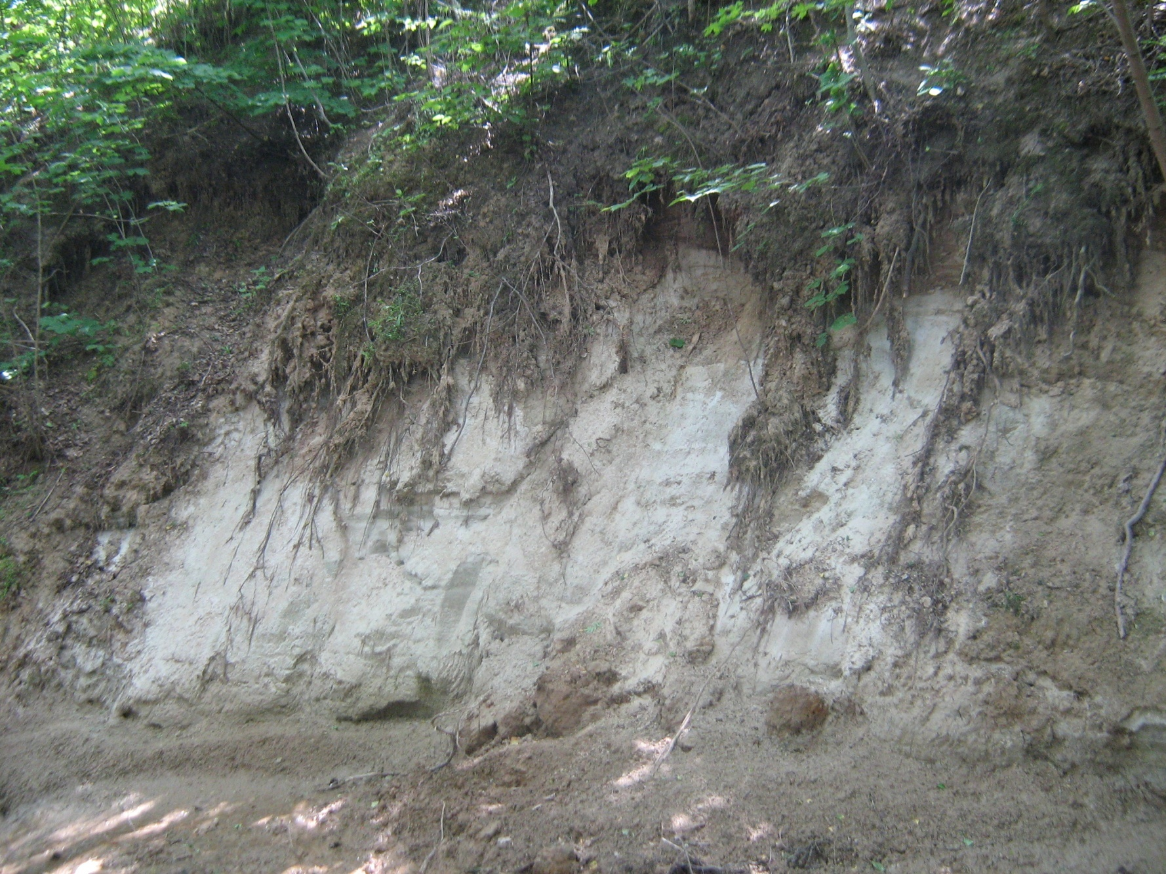
Піщано-глинисті фауністично німі відклади

Slide 28
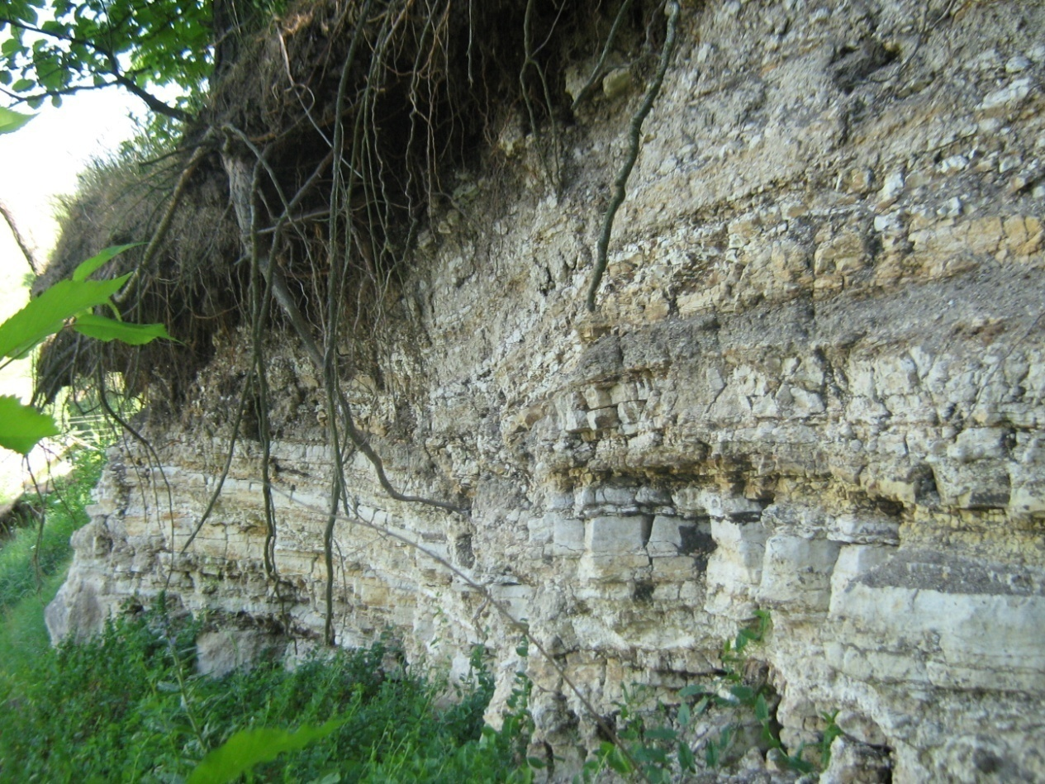
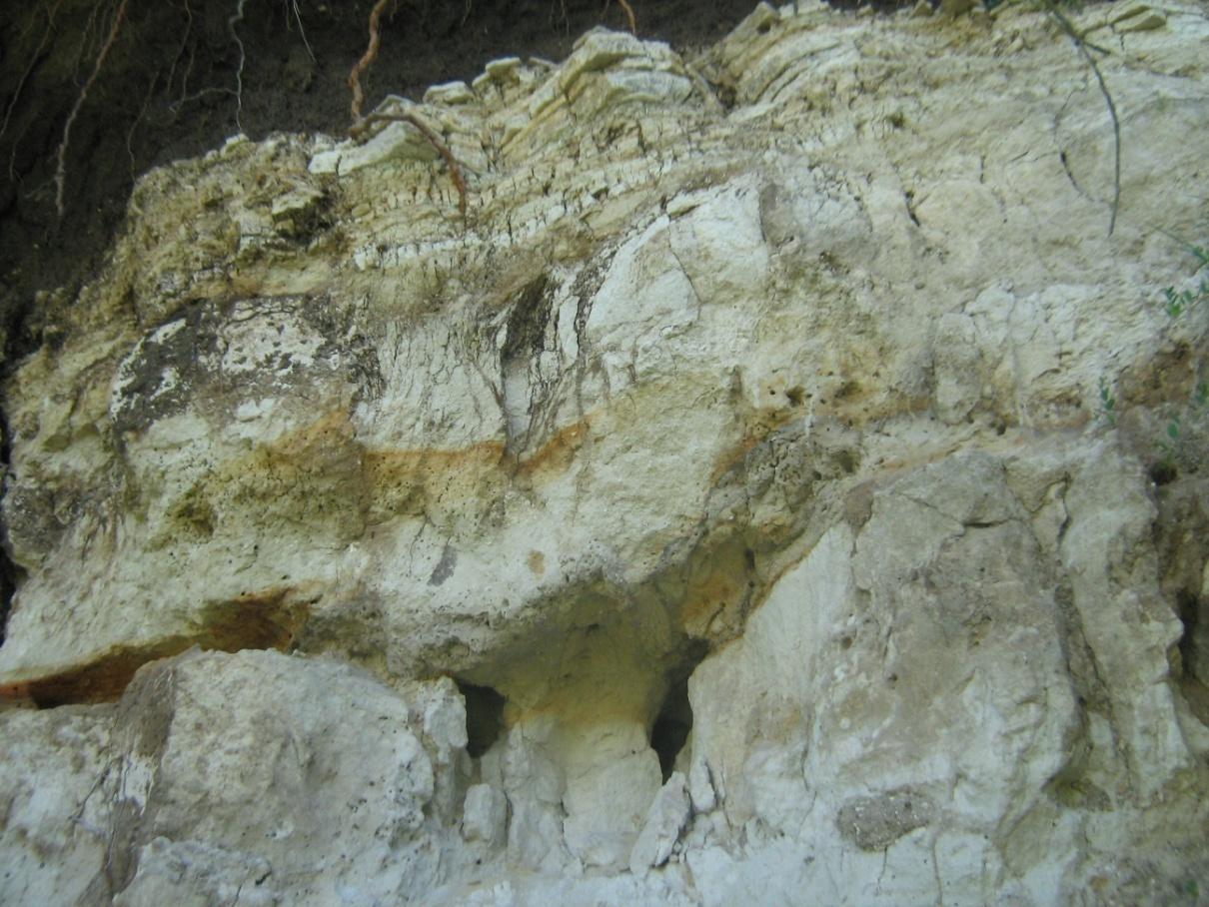
Відслонення піску із прошарками пісковиків та
глинистих сланців, із слідами деформації верств (західна
околиця с. Башуки) – типове для східного боку Головного
рифового пасма

Slide 29
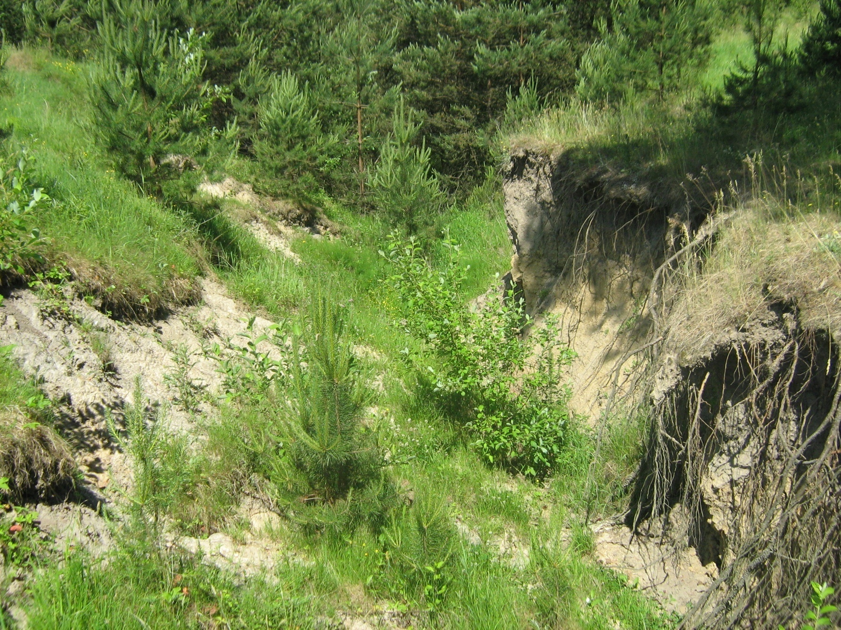
Формування ярково-балкової системи в басейні річки
Добринь (південна околиця с. Башуки)

Slide 30
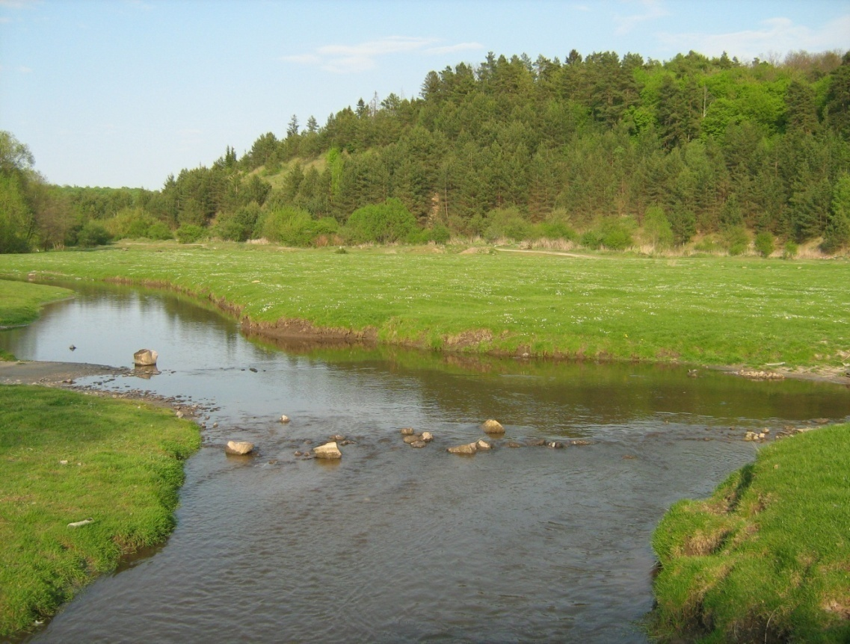
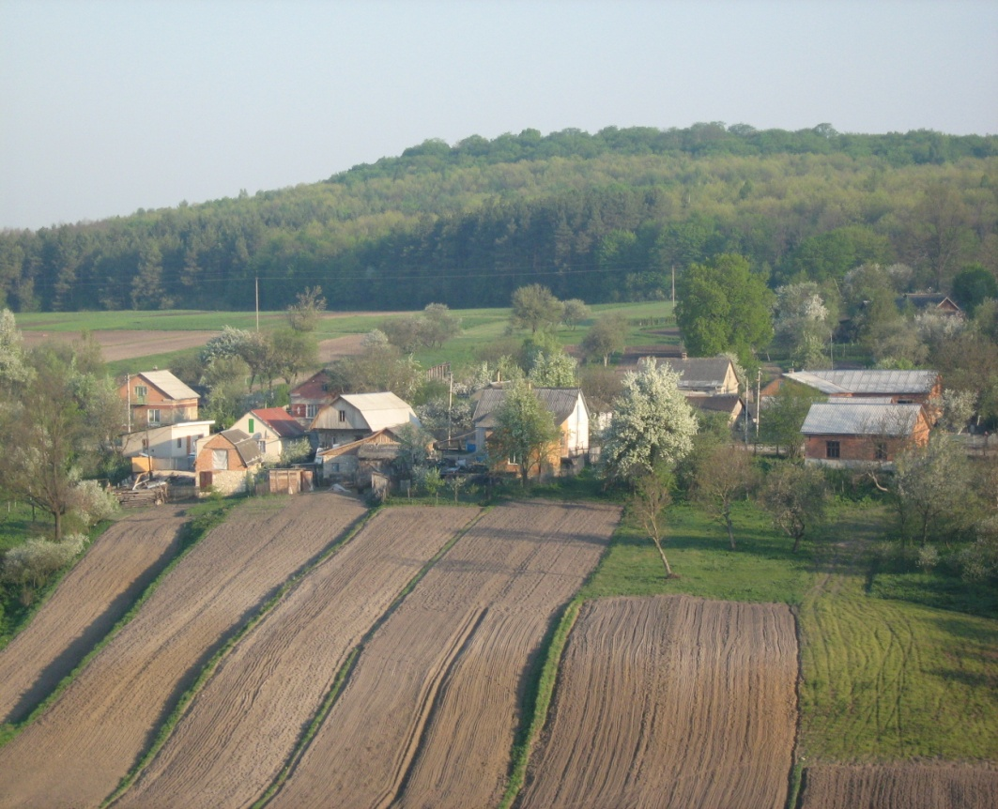
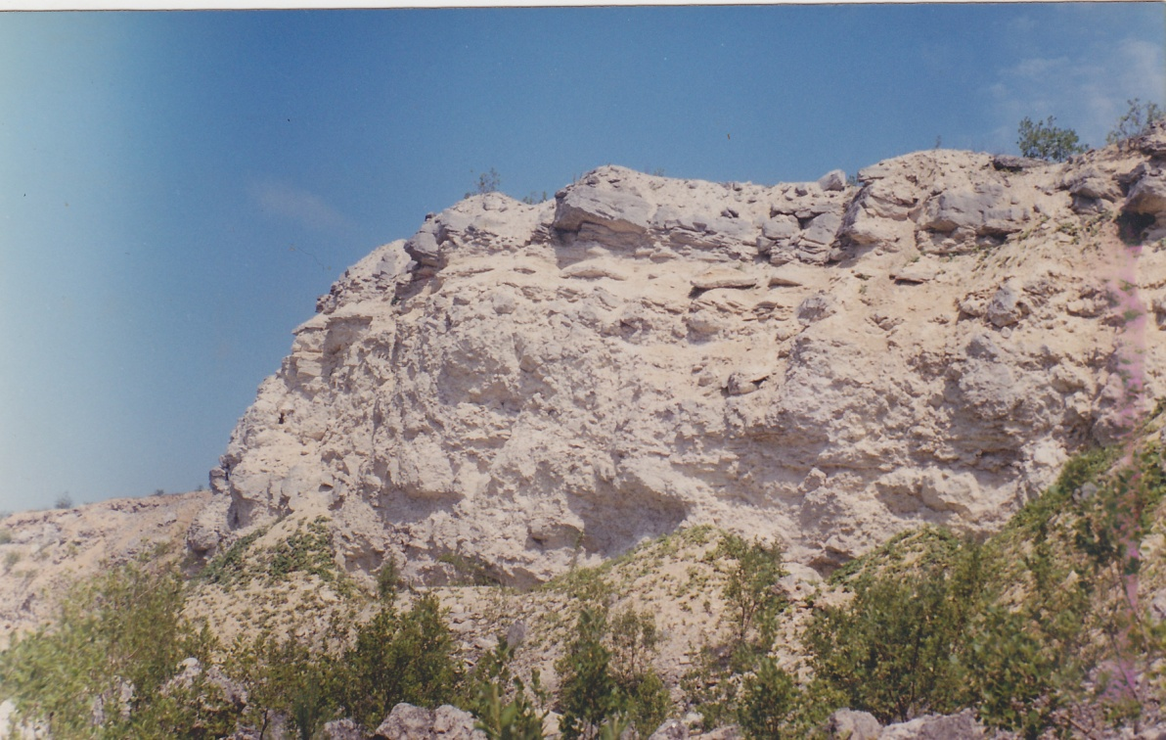
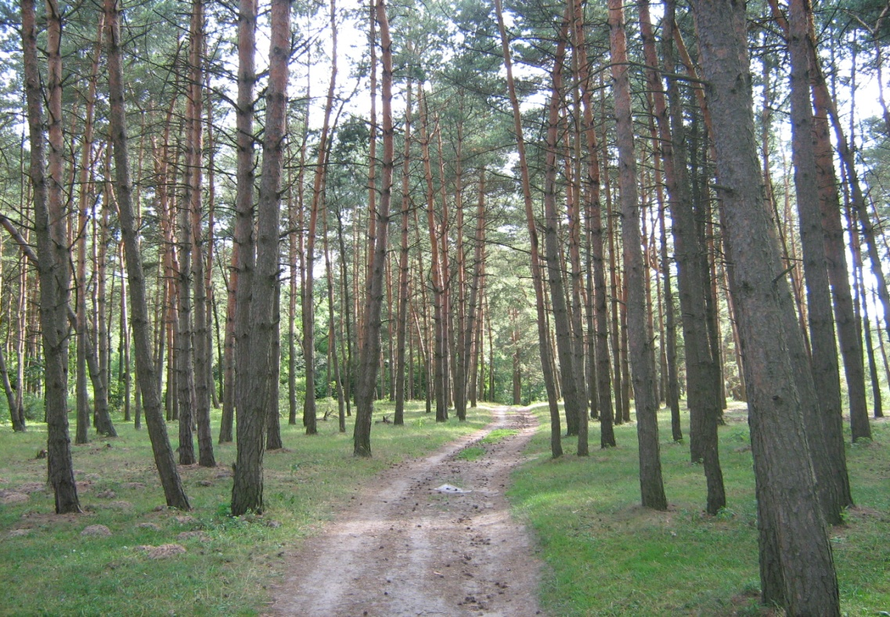
Проблеми природокористування, пов’язані із використанням природних ресурсів досліджуваних об’єктів

Slide 31
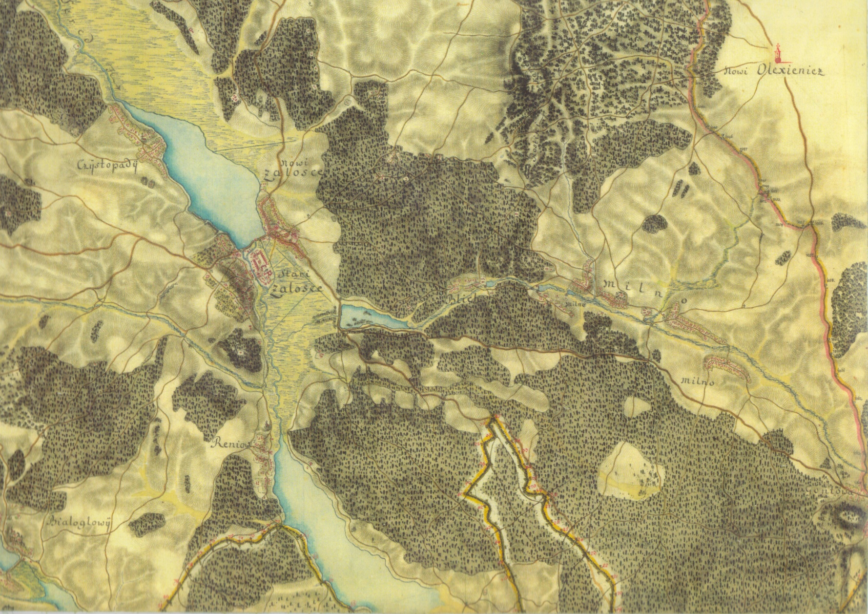
Зміни у структурі землекористування (XVIII – XX ст.)

Slide 32
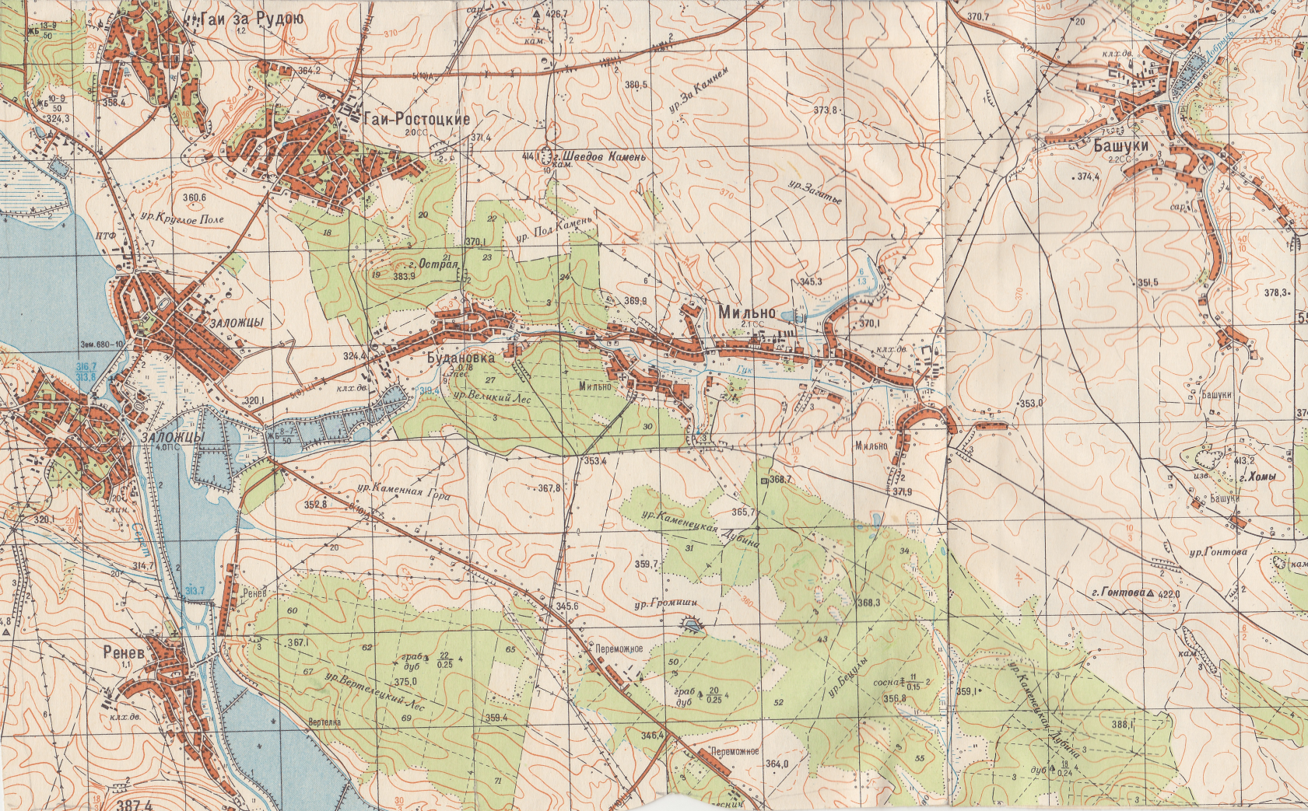
Зміни у структурі землекористування (XVIII – XX ст.)

Slide 33
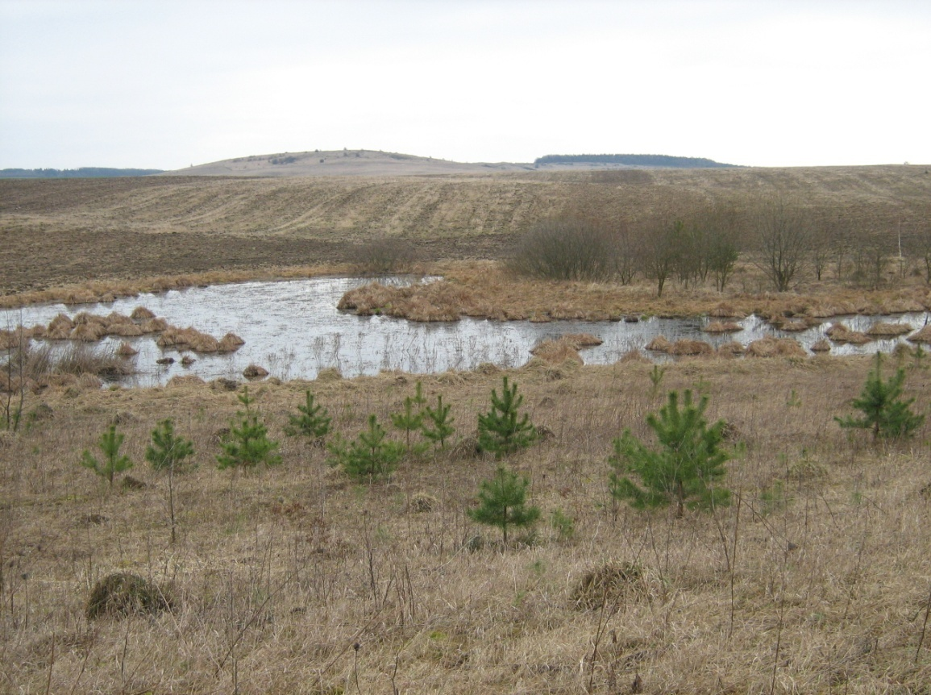
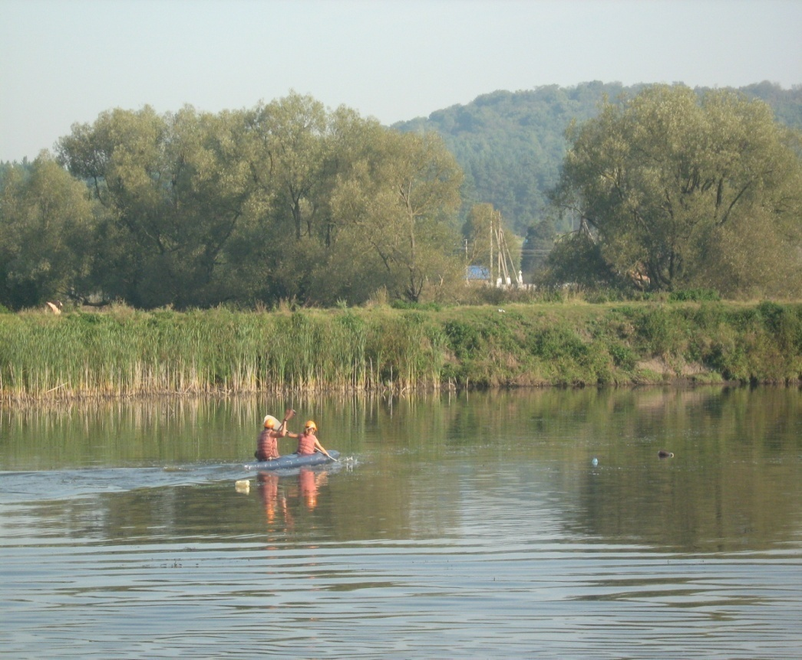
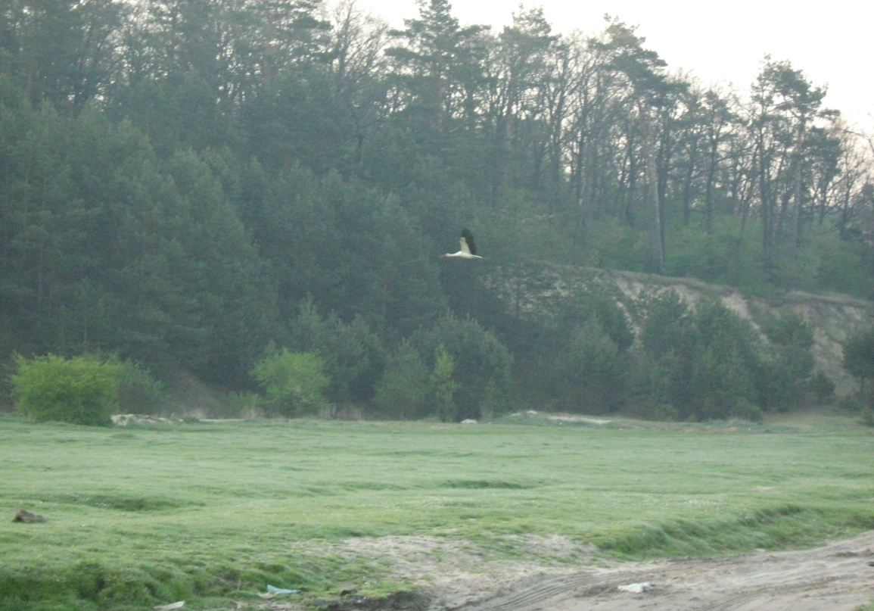
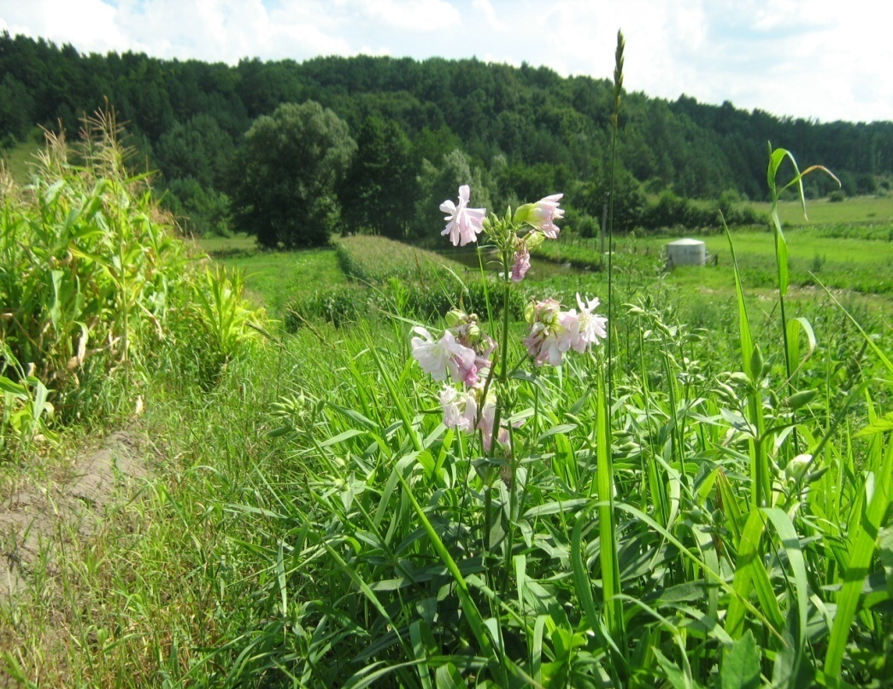
Заходи з оптимізації природокористування на
досліджуваній території:
по – перше, ліквідувати наслідки гірничодобувної промисловості.
по-друге, очистка і взяття під охорону джерела «Цикля»
по-третє, перспектива створення ландшафтного парку «Збаразькі Товтри»

